Slide 1
Proiect “Îmbunătățirea Sistemului de Evaluare și Monitorizare a Calității Aerului la nivel național” Cod My SMIS2014+: 139703
Stabilit ședința trecută: 2 amplasamente în Municipiul Alba-Iulia, un amplasament în municipiul Sebeș (care este încadrat regim de gestionare I pentru PM10)
REGIUNE | Judet/municipiu | DESCRIERE ACHIZITII
REGIUNEA CENTRU | ALBA/Municipiul Alba Iulia | Amplasare staţie de monitorizare (Trafic) (localitatea se va stabili prin activitatea A1.1.3) Instalare echipamente prelevare PM10 (localitatea se va stabili prin activitatea A1.1.3)
 | BRAȘOV | Amplasare staţie de monitorizare (Trafic) (Localitatea se va stabili prin activitatea A1.1.3) Instalare echipamente prelevare PM10 (Localitatea se va stabili prin activitatea A1.1.3)
 | HARGHITA | Instalare echipamente prelevare PM10 (localitatea se va stabili prin activitatea A1.1.3)
 | SIBIU/Municipiul Sibiu | Amplasare staţie de monitorizare (Trafic) Instalare echipamente prelevare PM10

Slide 2
Activitatea A1.1 - Analiza privind situaţia actuală a monitorizării calităţii aerului la nivel naţional şi identificarea amplasamentelor unor puncte suplimentare de prelevare pentru măsurări fixe (noi staţii de monitorizare/ staţii existente în RNMCA)
A1.1.3. Efectuarea de măsurători indicative în fiecare areal identificat și analiza datelor pentru stabilirea cu precizie a amplasamentelor noilor stații.
Efectuarea de campanii de măsurări ale poluanților cu respectarea procedurilor și programului stabilit de MMAP,
Evaluarea datelor și furnizarea unor propuneri de amplasament pentru noile locații,
Rezultatele campaniilor vor fi verificate de ANPM.

Slide 3
REGIUNEA CENTRU
Zona de evaluare a calității aerului Județul ALBA
propunere proiect: Municipiul Alba Iulia
suplimentare propunere: Municipiul Sebeș
Amplasare staţie de monitorizare (Trafic) Instalare echipamente prelevare PM10

Slide 4
SURSE DATE ȘI INFORMAȚII
Google maps: - hărți
- imagini satelitare
Eionet - Data Dictionary
- Commission Implementing Decision laying down rules for Directives 2004/107/EC and 2008/50/EC of the European Parliament and of the Council as regards the reciprocal exchange of information and reporting on ambient air (Decision 2011/850/EU) Version of 15 March 2018
Baza de date a RNMCA: - amplasarea stațiilor existente
- datele certificate de calitate a aerului obținute la stațiile RNMCA din județul Alba
- date meteo obținute la stațiile RNMCA din județul Alba
Inventare de emisii
Plan de menținere a calității aerului în județul ALBA – PMCA Alba
Planul de mobilitate urbană durabilă Alba Iulia, actualizat 2017 https://www.apulum.ro/ro/pdf7/FINAL_PMUD-Consolidat_2_-_23102017.pdf
Plan de mobilitate urbană durabilă al Municipiului Sebeș, Raport final – Actualizat https://www.primariasebes.ro/wp-content/uploads/2018/12/PMUD-Sebes-final_actualizat_final.pdf
Alte surse de date și informații:
- - Source apportionment to support air quality management practices, A fitness-for-purpose guide (V 3.1) Thunis, P., Clappier, A., Pirovano, G
- On the validity of the incremental approach to estimate the impact of cities on air quality, Author PhilippeThunis

Slide 5
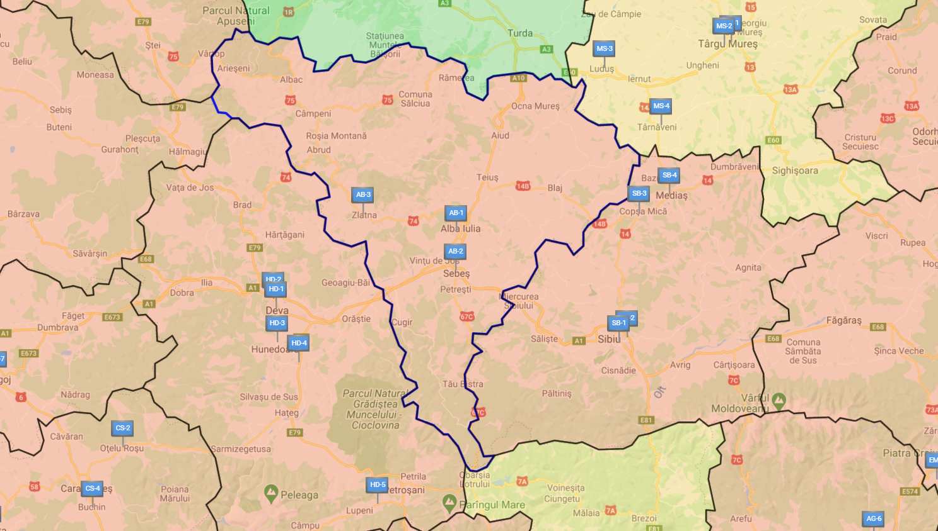
ZONA ALBA SITUAȚIE EXISTENTĂ
STAȚIE DE MONITORIZARE | Tip stație | Tip arie | Localitate și adresa
AB-1 | F | U | Municipiul Alba Iulia, Str. Lalelelor nr. 7B
AB-2 | I | U | Municipiul Sebeș, Str. Mihail Kogălniceanu (Şcoala Generală nr.4)
AB-3 | I | U | Oraș Zlatna, Zlatna Str.Tudor Vladimirescu nr.14 (Grup Şcolar Industrial Avram Iancu)
Sursa: baza de date RNMCA

Slide 6
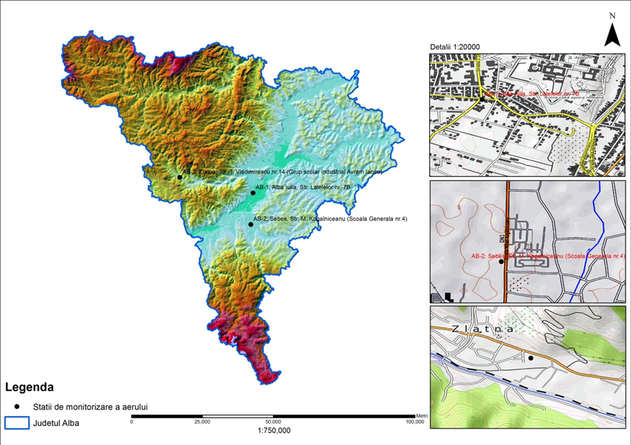
Sursa: PMCA Alba

Slide 7
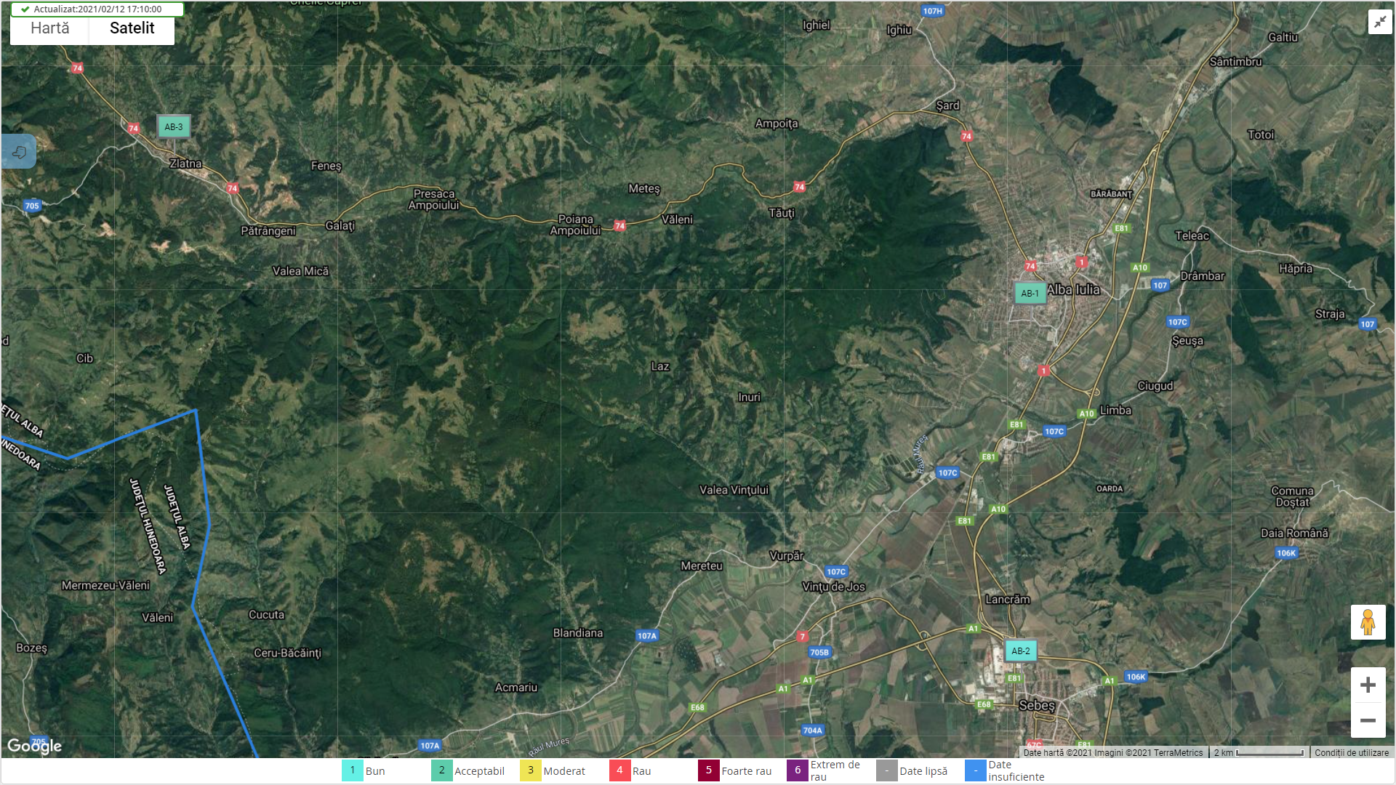
ZONA ALBA SITUAȚIE EXISTENTĂ imagini satelitare

Slide 8
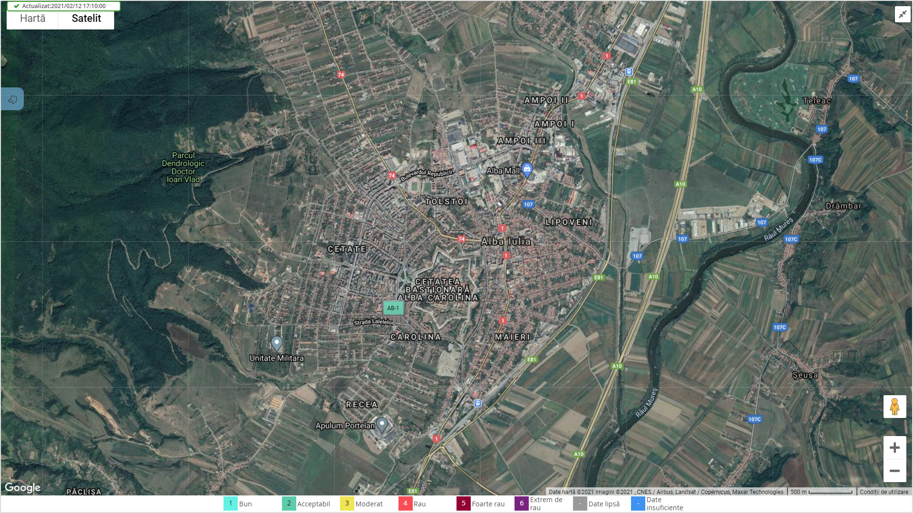
STAȚIA AB-1, Municipiul ALBA IULIA

Slide 9
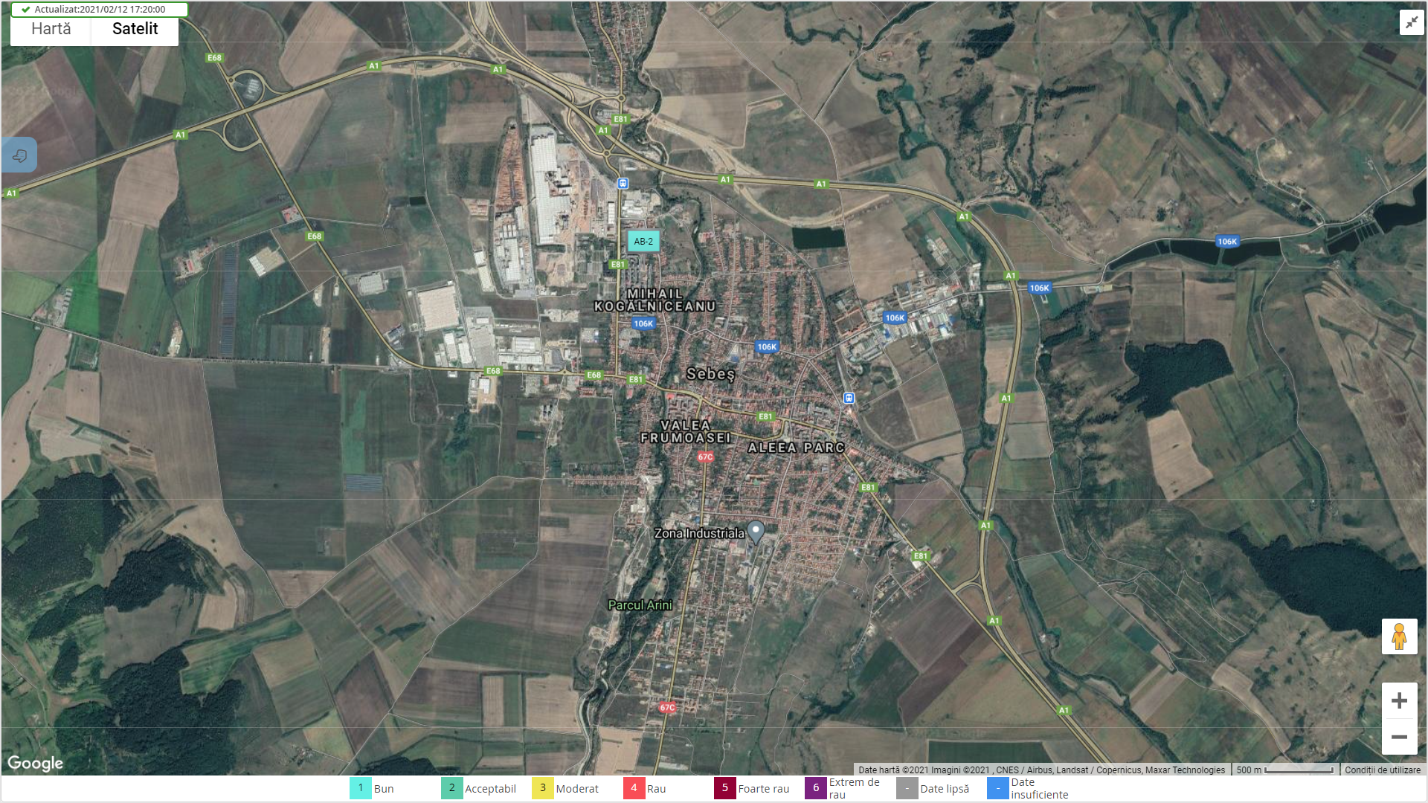
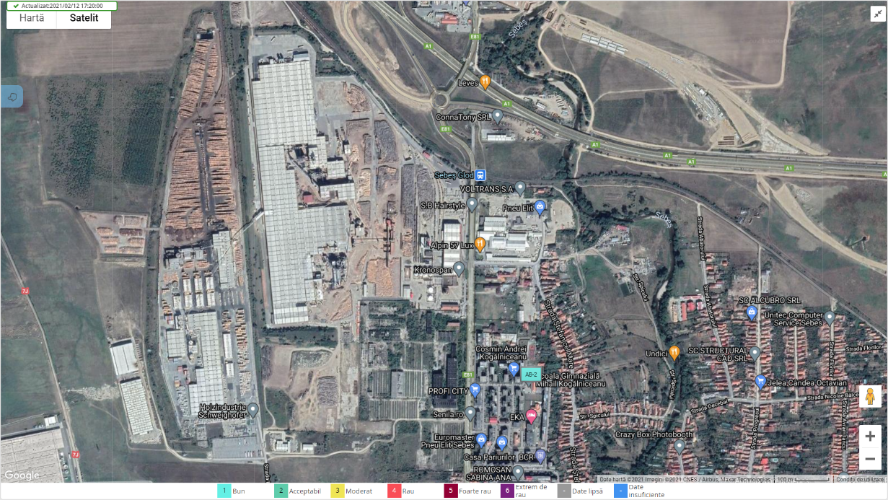
STAȚIA AB-2, Municipiul SEBEȘ

Slide 10
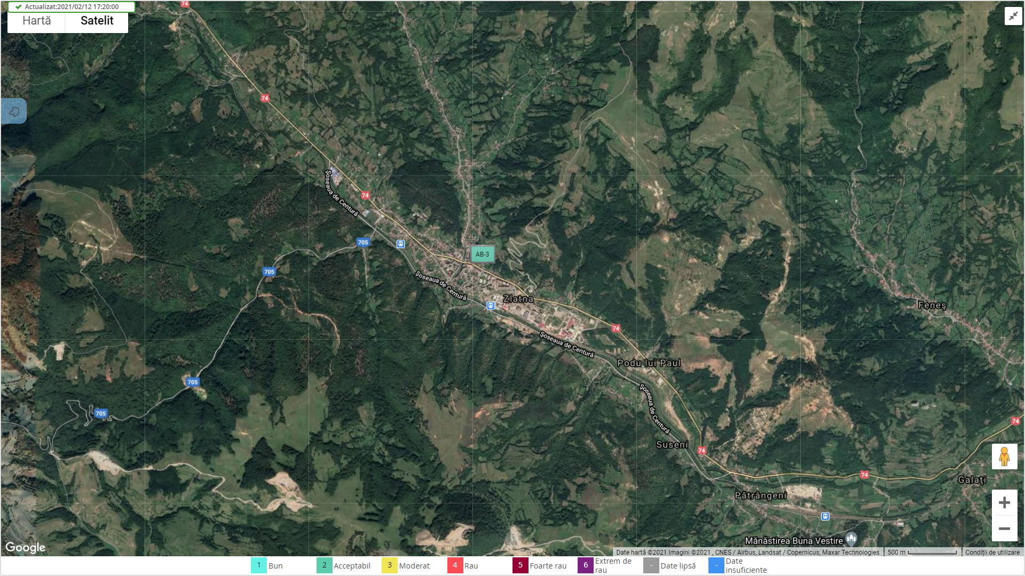
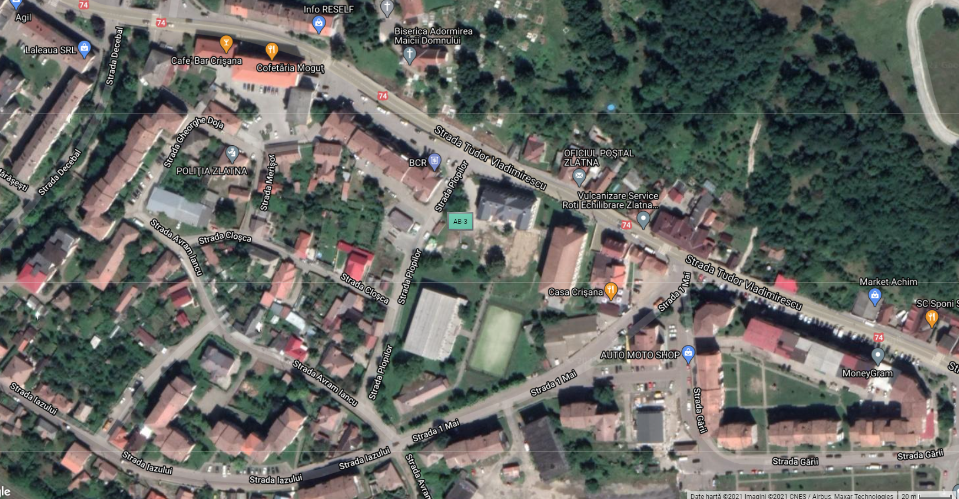
STAȚIA AB-3, Oraș ZLATNA

Slide 11
ZONA ALBA SITUAȚIE EXISTENTĂ - INFORMAȚII GENERALE
 | SO2 | NO₂/NOx | PM | C6H6 | CO | Pb | Cd | As | Ni
regim evaluare | C | C | A | B | C | C | C | C | C
regim gestionare II cu excepția Municipiului Sebeș încadrat în regim de gestionare I pentru PM₁₀ | Plan de menținere a calității aerului în județul Alba Este avizat CECA/ANPM,se află în procedura de aprobare de către CJ Alba.
 | Plan de calitate a aerului pentru PM₁₀, Municipiul Sebeș A fost inițiată elaborarea planului de calitate, în 22.01.2021 Planul de elaborează din cauza depășirii valorii-limită zilnice pentru PM₁₀ la stația AB-2, în anul 2019

Slide 12
Criterii de amplasare a stației de trafic
Legea 104/2011 - sondele de prelevare din staţiile de trafic rutier se amplasează la cel puţin 25 m de extremitatea intersecţiilor mari şi la cel mult 10 m de bordura trotuarului; pentru măsurarea concentraţiilor de arsen, cadmiu, nichel şi benzo(a)piren din aerul înconjurător sondele de prelevare din staţiile de trafic rutier se amplasează la cel puţin 25 m de extremitatea intersecţiilor mari şi cel puţin 4 m de axul celei mai apropiate benzi de circulaţie;
OM 806/2016 - pentru toţi poluanţii, sondele de prelevare a aerului din staţiile de trafic rutier se amplasează la cel puţin 25 m de extremitatea intersecţiilor mari şi la cel mult 10 m de bordura trotuarului. Prin «intersecţie mare» se înţelege o intersecţie care întrerupe fluxul de trafic şi care cauzează emisii diferite (emisii de oprire şi pornire) faţă de restul drumului;

Slide 13
Criterii de amplasare a stației de trafic
traffic and industrial sites represent areas where the highest concentrations occur and that background sites are representative of the exposure of the general population
further characterization for traffic sites in terms of local dispersion conditions (“wide street”, “narrow street”, “canyon street”, “highway” and others) is applicable to urban areas and suburban areas. It is recommended to provide a better definition for the terms “wide street”, “narrow street”, “canyon street” and “highway”
Located in close proximity to a road, in a location that should represent the highest concentrations to which the population are exposed to within the zone.
Located such that the pollution level for the specific pollutant is determined predominantly by the emissions from road traffic (i.e. not ship, railway, airplane, off-road) on distinct major roads.

Slide 14
La amplasare se iau în considerare:
Posibilitatea de respectare a criteriilor de amplasare la macroscară a punctelor de prelevare referitor la reprezentativitate:
Reprezentativitatea pentru un segment de stradă cu o lungime mai mare sau egală cu 100 m
Reprezentativitatea pentru amplasamente similare care nu se află în imediata vecinătate
Infrastructura sensibilă la poluare din vecinătatea căilor de trafic
De asemenea, pot fi luaţi în considerare următorii factori (amplasare la microscară a punctelor de prelevare):
sursele de interferenţă;
securitatea;
accesul;
disponibilitatea energiei electrice şi a comunicaţiilor telefonice;
vizibilitatea amplasamentului în raport cu împrejurimile sale;
siguranţa publicului şi a operatorilor;
oportunitatea amplasării mai multor puncte de prelevare pentru mai mulţi poluanţi în acelaşi loc;
planurile de urbanism.

Slide 15
Pentru a respecta criteriul de amplasare la macroscară referitor la furnizarea datelor despre ariile din interiorul zonei Alba (în județul Alba municipiile Alba Iulia și Sebeș) în care apar cele mai mari concentraţii la care populaţia este susceptibilă a fi expusă, în mod direct sau indirect, pentru o perioadă de timp semnificativă în raport cu perioadele de mediere ale valorilor-limtă (zi, an calendaristic), au fost analizate următoarele aspecte:
Emisii
Niveluri evaluate în zona de evaluare a calității aerului ALBA
2.1 Măsurare - Rezultate RNMCA
2.2 Modelare - Dispersia emisiilor
Densitatea populației
Receptori – identificați pe hartă

Slide 16
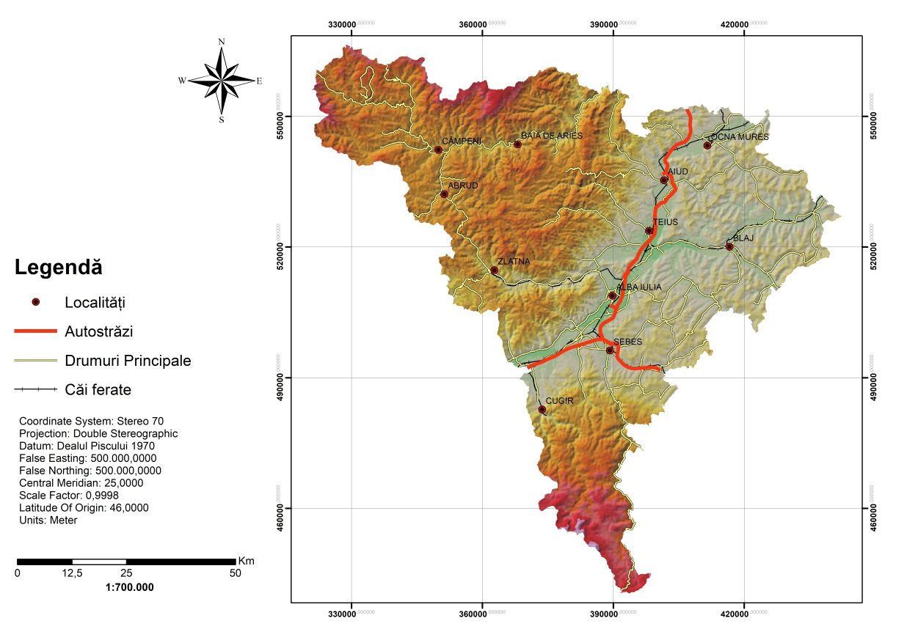
Emisii - Surse liniare de emisii
Poziționare pe hartă
Cantități de emisii
Din surse liniare
SURSE LINIARE | Cantitate (tone)
 | 2017
PM10 | 72,844
PM2,5 | 61,920
Ponderea tipurilor de surse
(an 2017)
Pe baza datelor disponibile, prezentate în grafice, analiza s-a făcut pentru Municipiile Alba Iulia și Sebeș

Slide 17
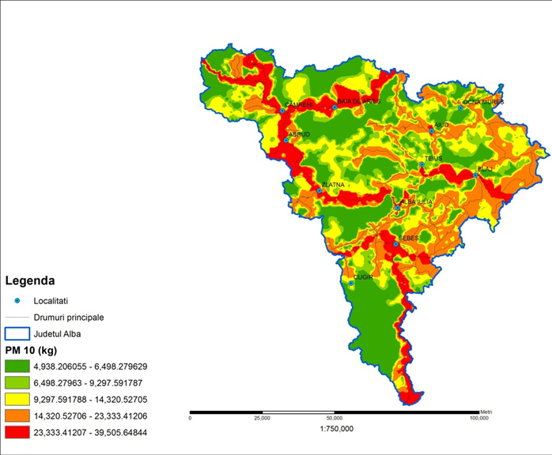
Emisii - Surse liniare de emisii – distribuția emisiilor
Surse mobile
În modelarea emisiilor din surse mobile s-au utilizat valorile de trafic și alte procese de emisie asociate traficului (uzură carosabil, resuspensie particule, uzură pneuri și frână), număr autovehicule înmatriculate.
Figura 118. Harta distribuției emisiilor de PM10 provenite din transport la nivelul județului Alba

Slide 18
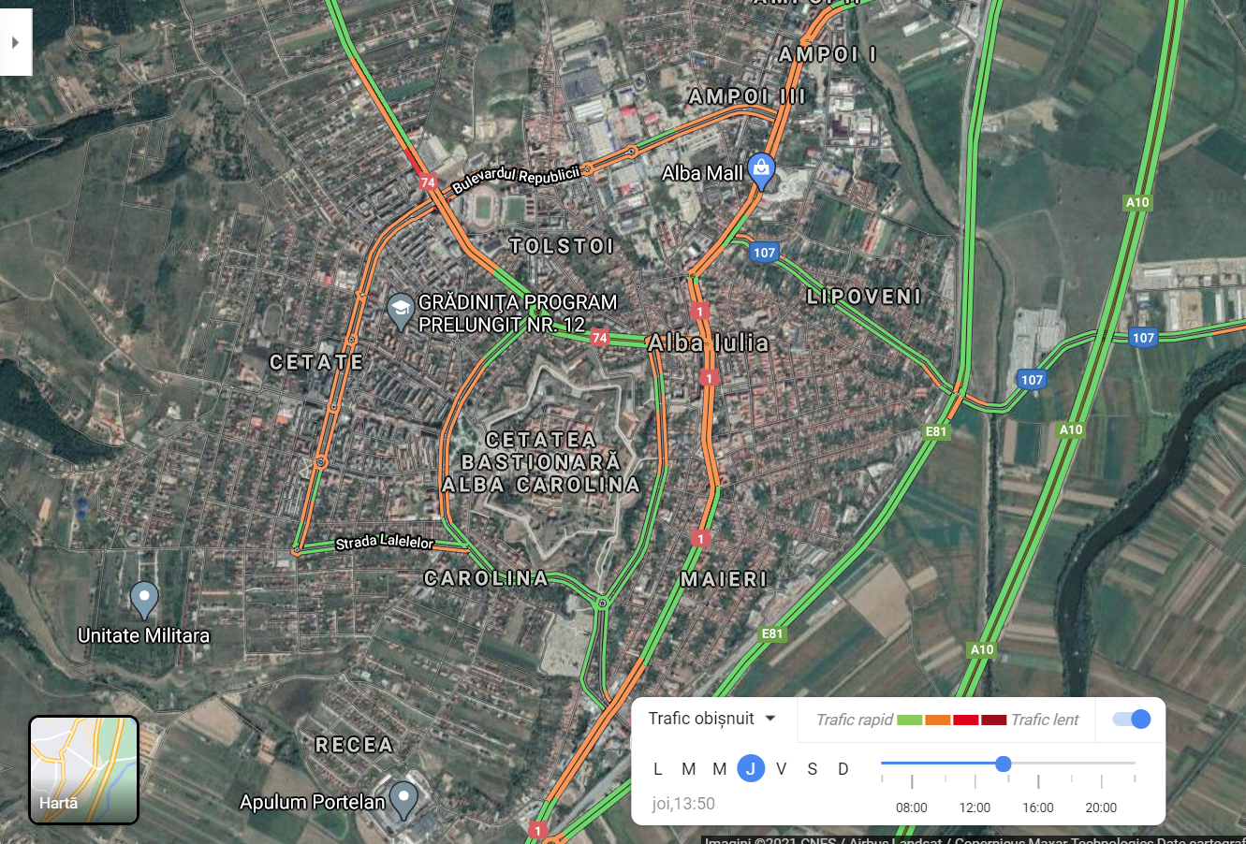
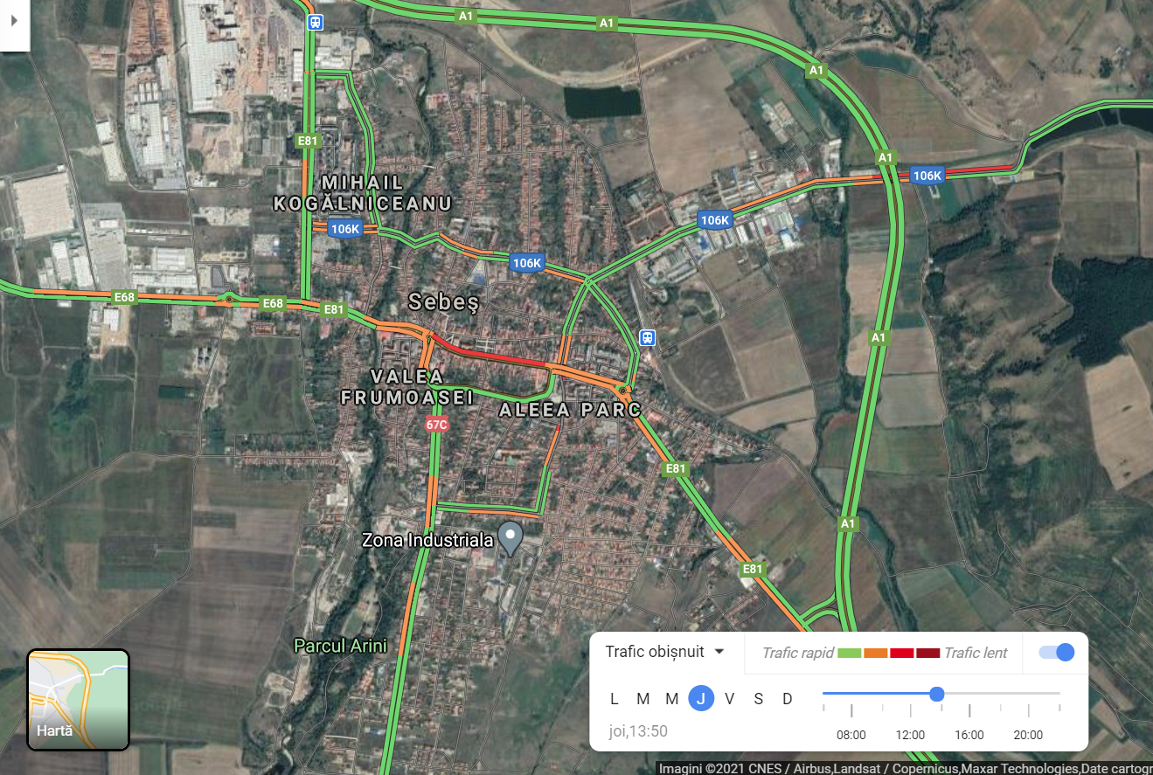
Emisii - Surse liniare de emisii – reprezentare pe hartă
Analiza pentru Municipiile Alba Iulia și Sebeș

Slide 19
2. Niveluri evaluate în zona de evaluare a calității aerului ALBA
2.1 Măsurare - Rezultate RNMCA
AB-1, AB-2, AB-3 - Determinări gravimetrice PM₁₀

Slide 20
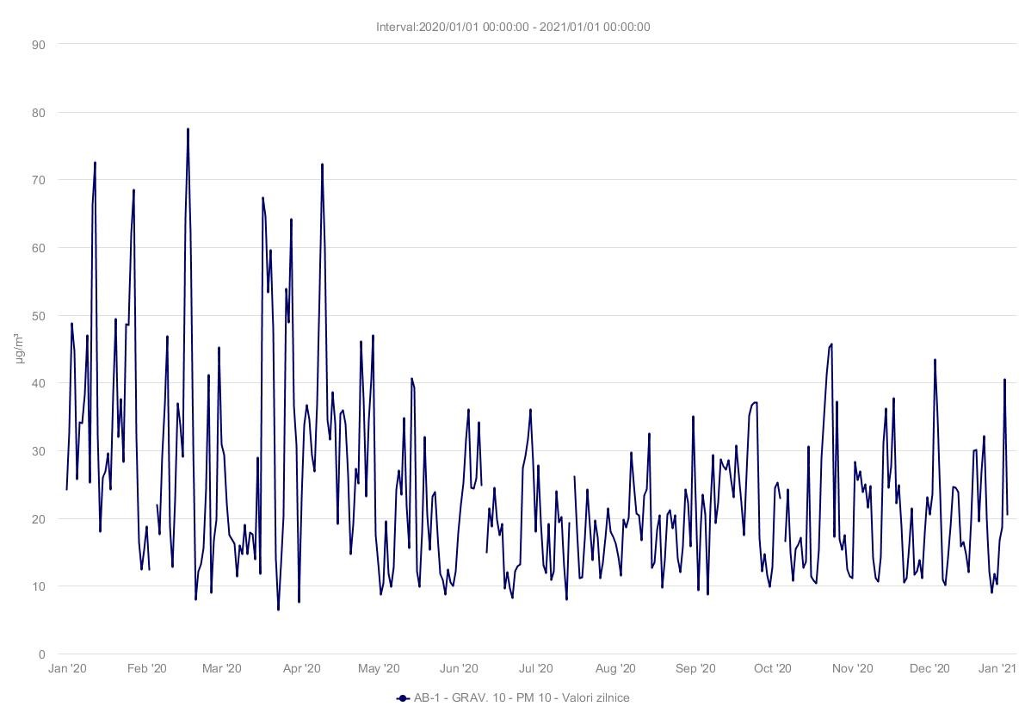
2. Niveluri evaluate în zona de evaluare a calității aerului ALBA
2.1 Măsurare - Rezultate RNMCA
Municipiul Alba Iulia, stația AB-1, FU
16

Slide 21
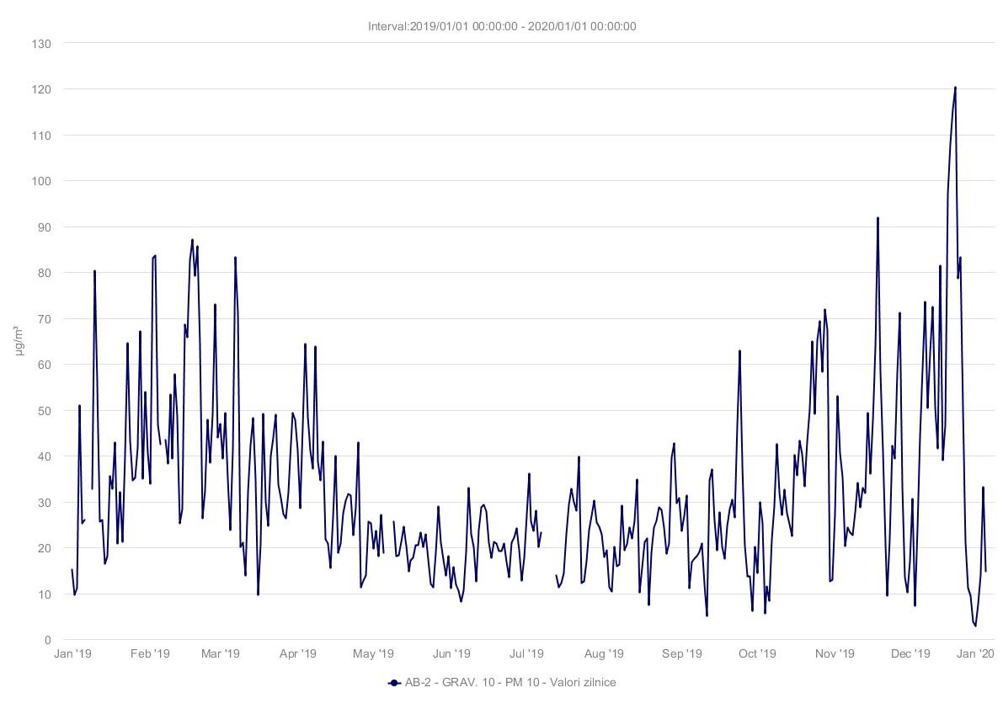
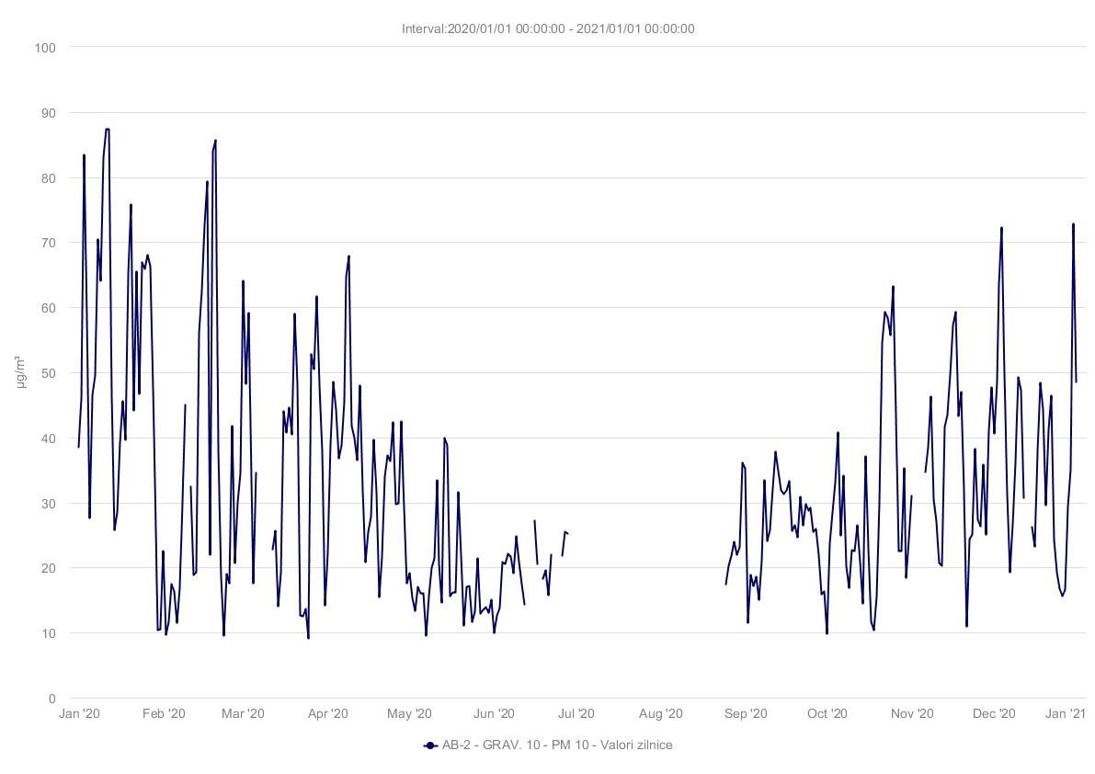
2. Niveluri evaluate în zona de evaluare a calității aerului ALBA
2.1 Măsurare - Rezultate RNMCA
Municipiul Sebeș, stația AB-2, IU
22
26
28
10

Slide 22
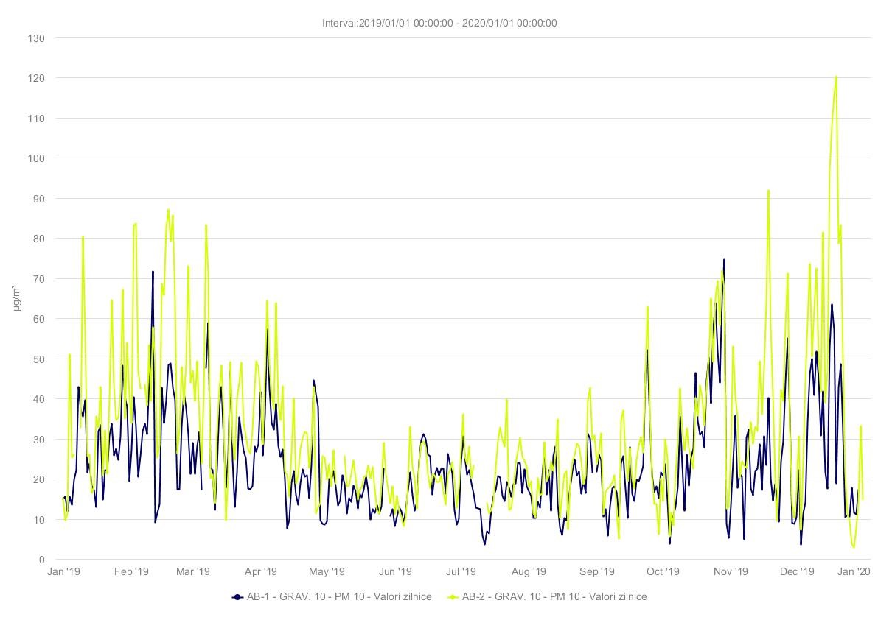
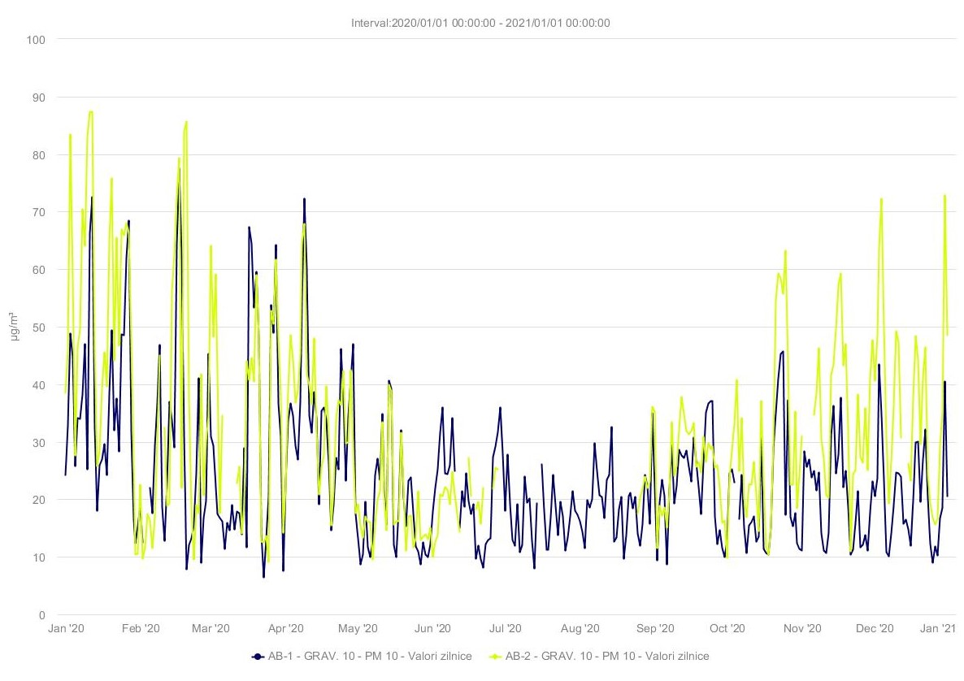
2. Niveluri evaluate în zona de evaluare a calității aerului ALBA
2.1 Măsurare - Rezultate RNMCA
 | 2019 |  |  | 2020
 | AB-1 | AB-2 | AB-3 | AB-1 | AB-2 | AB-3
Ianuarie |  | 6 |  | 4 | 14 | 7
Februarie | 1 | 12 | 3 | 3 | 6
Martie | 1 | 2 | 2 | 6 | 6
Aprilie | 1 | 2 | 1 | 3 | 2
Mai
Iunie
Iulie
August
Septembrie | 1 | 1
Octombrie | 6 | 6 | 2 |  | 5
Noiembrie | 1 | 6 |  |  | 2
Decembrie | 4 | 13 | 4 |  | 3 | 9
Nr zile cu depășiri | 15 | 48 | 12 | 16 | 38 | 16
Municipiul Alba Iulia, stația AB-1, FU
Municipiul Sebeș, stația AB-2, IU
2019
2020

Slide 23
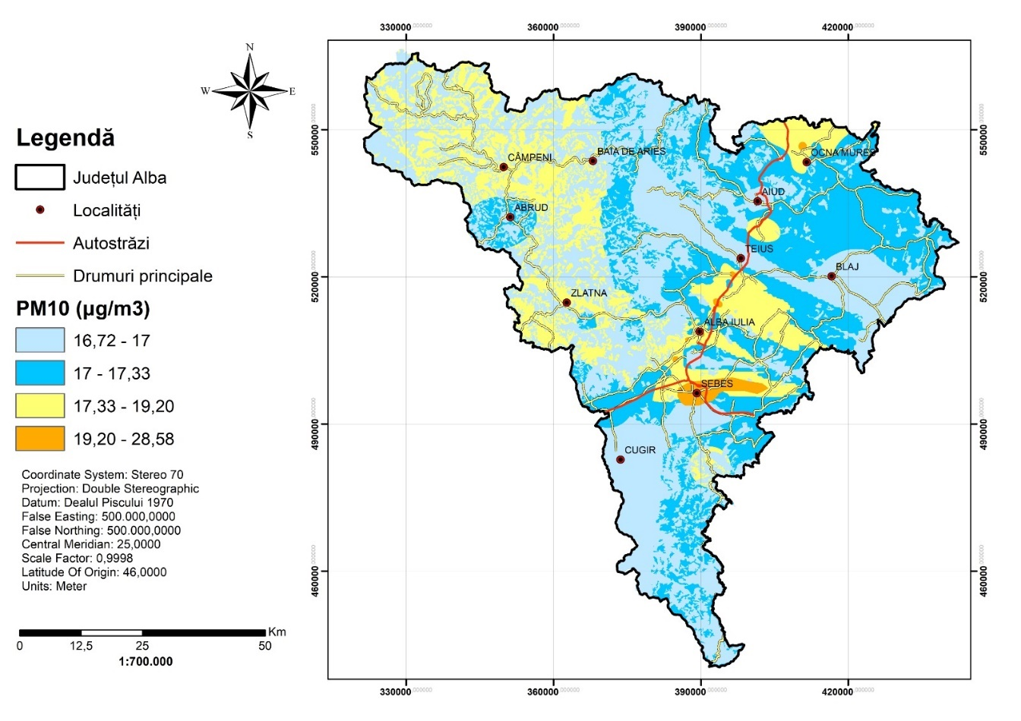
2.2 Niveluri evaluate în zona de evaluare a calității aerului ALBA
Modelare - Dispersia emisiilor (conform PMCA ALBA, an proiecție 2024)
Figura 1. PM10 – Concentrația medie anuală pentru județul Alba, pentru an de proiecție 2024.

Slide 24
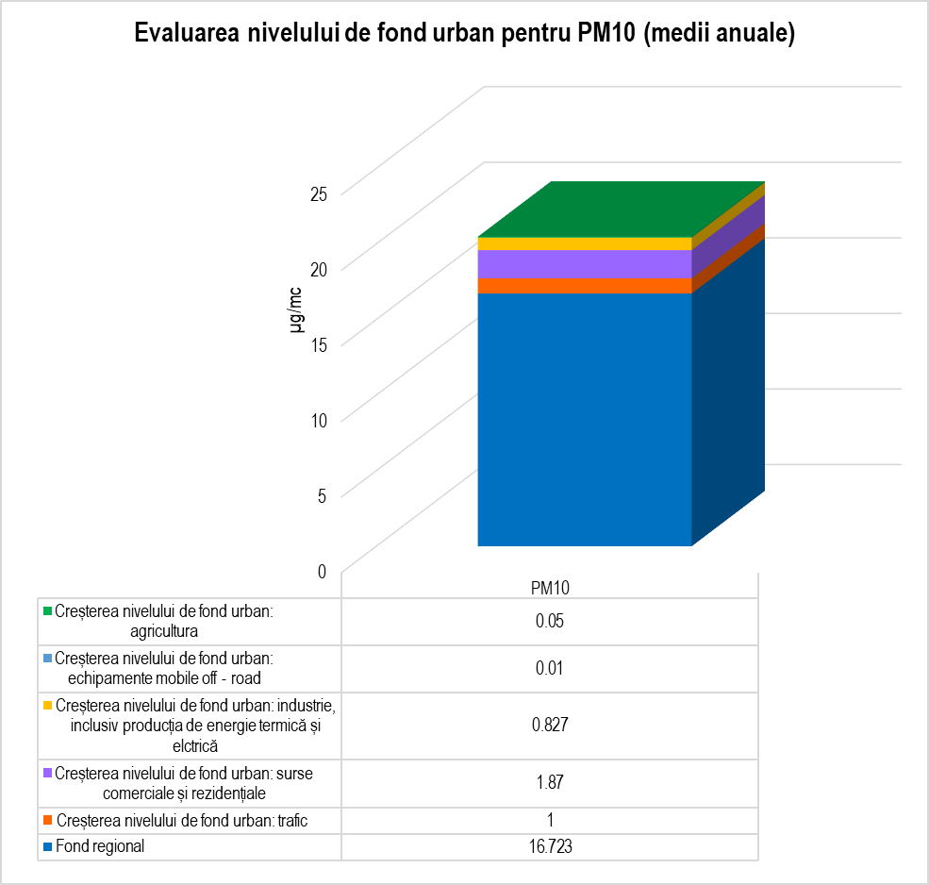
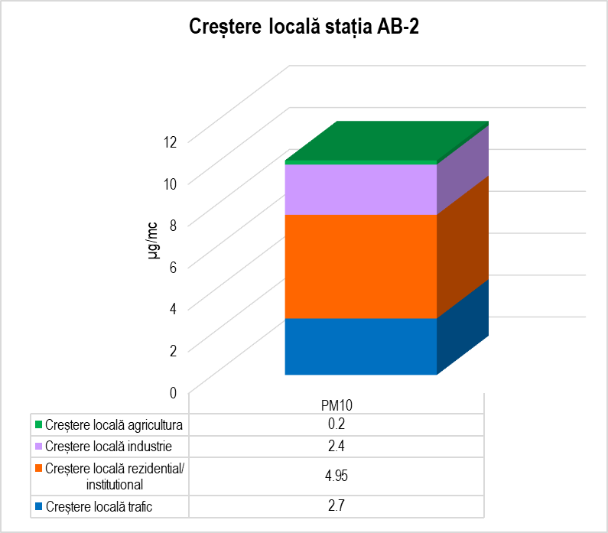
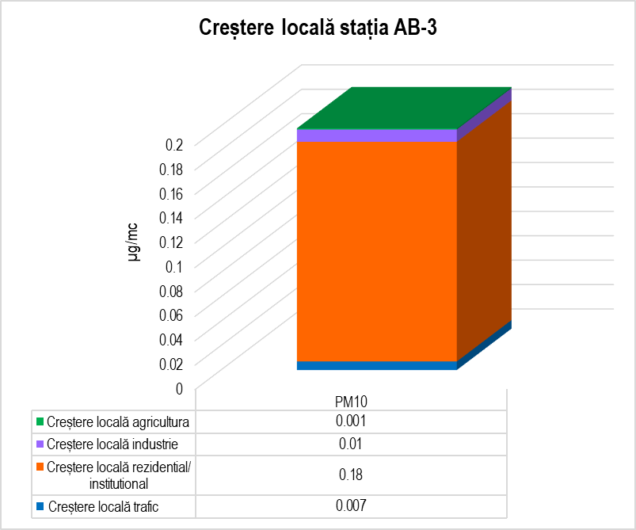
2.2 Niveluri evaluate în zona de evaluare a calității aerului ALBA
Modelare - Dispersia emisiilor (conform PMCA ALBA, repartizarea surselor, an referință 2017)
Fondul urban pentru Municipiul Alba Iulia
FU = 20,48 µg/m³.
Nivelul local - Receptor AB-2, Municipiul Sebeș - Nivel local = 30,82 µg/m³.
Nivelul local - Receptor AB-3, Oraș Zlatna - Nivel local = 20,68 µg/m³.

Slide 25
2.2 Niveluri evaluate în zona de evaluare a calității aerului
Municipiul ALBA IULIA
repartizarea surselor – ”sources apportionment”
Municipiul SEBEȘ
FU = 24,14 µg/m3
Nr. dep VL = 16 zile
An 2020
Nivel local (I) = 32,62 µg/m3
Nr. dep VL = 38 zile
FU = 23,75 µg/m3
Nr. dep VL = 15 zile
An 2019
Nivel local (I) = 32,37 µg/m3
Nr. dep VL = 42 zile
Nivel local trafic
Nivel local (T) = FU* + Cr. Loc (T)* ≥ 32,62 µg/m3 ??
Nivel local (T) = FU + Cr. loc (T)* > 24,14 µg/m3
T > 24,14 µg/m3
T (?)
Nivel local (I) = 32,62 µg/m3, dar FU nu este evaluat pentru se putea determina Cr.loc (I)
?
FU
I
FU *(?)
Nu se poate concluziona pe baza valorilor deținute dacă nivelul local maxim pentru trafic este în Municipiul Alba Iulia sau în Municipiul Sebeș
Estimare: unde este nivelul mai ridicat?
* valori necunoscute – marcate cu culoarea roșie

Slide 26
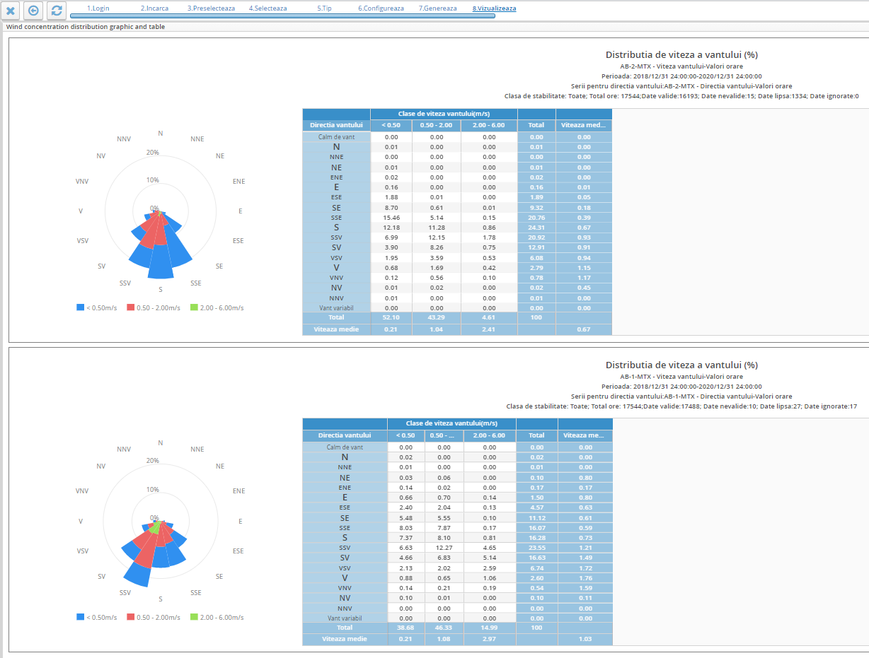
Caracteristici meteo
Viteza medie multianuală a vântului pe clase de viteze și direcții, perioada 2019 - 2020
Municipiul SEBEȘ
La stația AB-2 viteza medie multianuală a vântului în perioada 2019 – 2020 a fost de 0,67 m/s, frecvența calmului atmosferic fiind de 52,10%.
Ariile monitorizate din județul Alba (Municipiul Alba Iulia – stație de fond) și Municipiul Sebeș (stație industrială) pentru care se face analiza, sunt caracterizate condiții defavorabile dispersiei, respectiv de calmul atmosferic.
Municipiul Sebeș este mai dezavantajat din acest punct de vedere - frecvența mai mare a calmului atmosferic și viteza medie a vântului mai scăzută - față de Municipiul Alba Iulia.
Municipiul ALBA IULIA
La stația AB-1 viteza medie multianuală a vântului în perioada 2019 – 2020 a fost de 1,03 m/s, frecvența calmului atmosferic fiind de 38,68%.

Slide 27
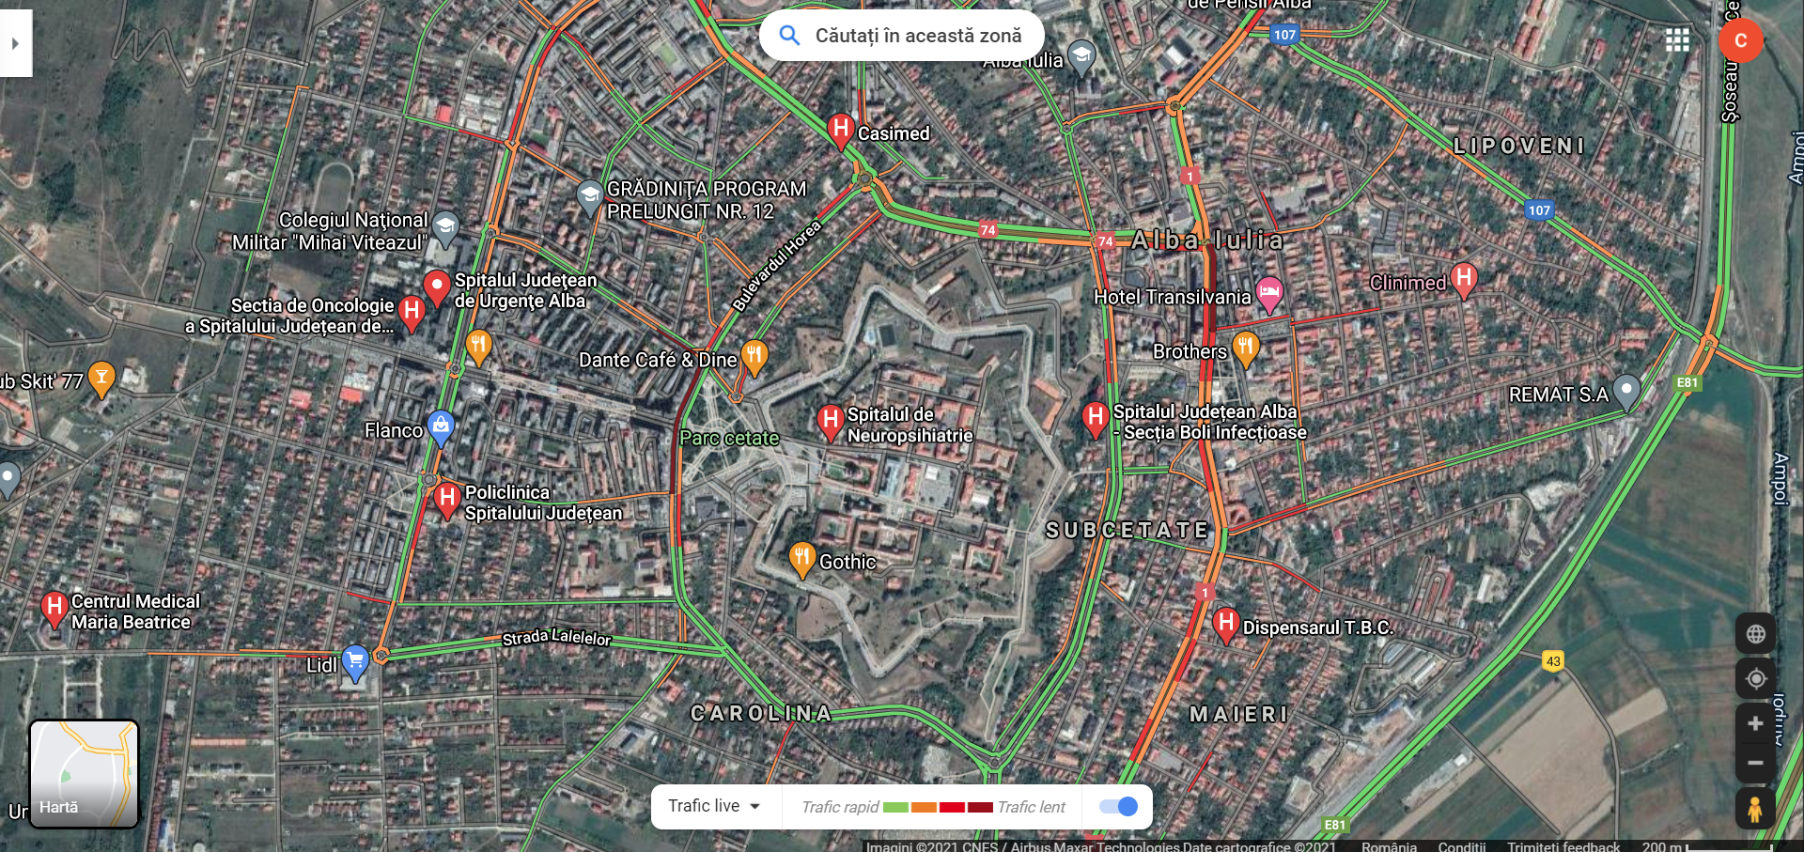
4. Receptori sensibili la poluare (în vecinătatea căilor de trafic) – identificați pe hartă. Municipiul Alba Iulia

Slide 28
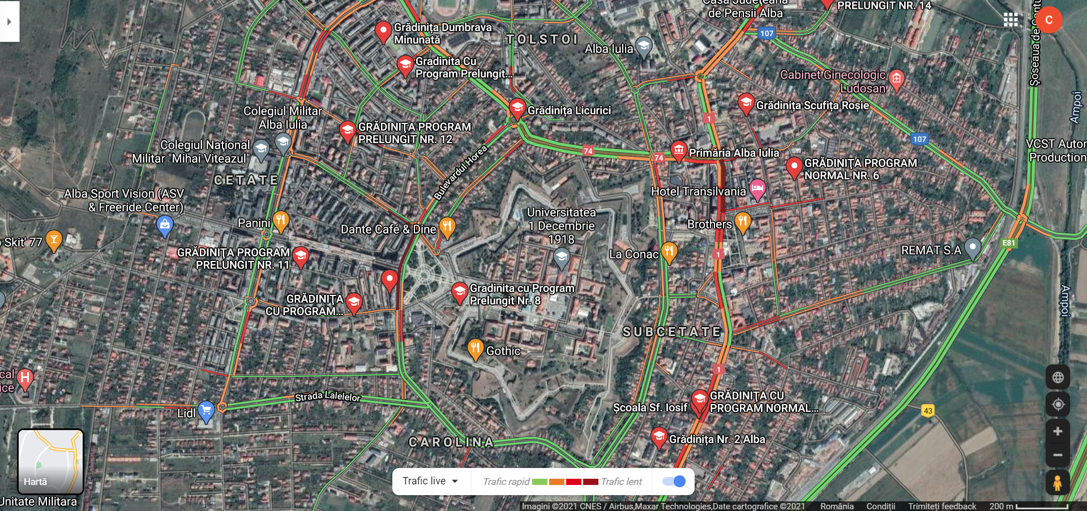
4. Receptori sensibili la poluare (în vecinătatea căilor de trafic) – identificați pe hartă. Municipiul Alba Iulia

Slide 29
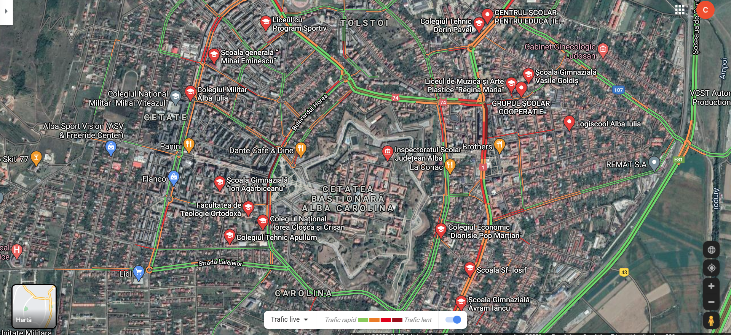
4. Receptori sensibili la poluare (în vecinătatea căilor de trafic) – identificați pe hartă. Muniipiul Alba Iulia

Slide 30
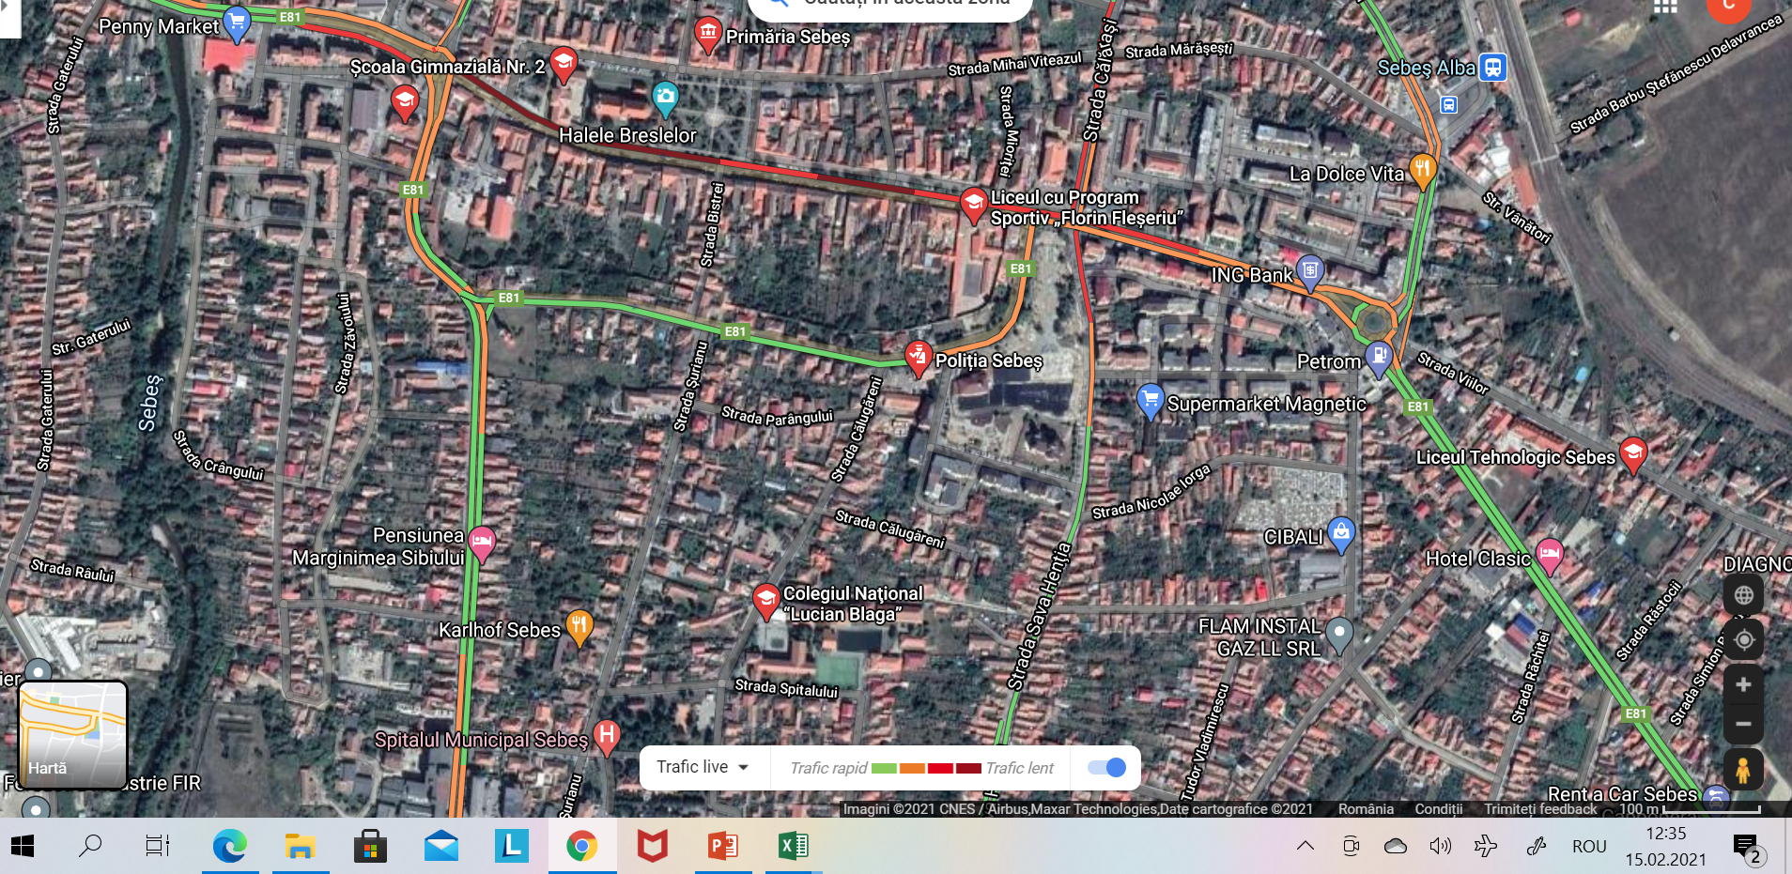
4. Receptori sensibili la poluare (în vecinătatea căilor de trafic) – identificați pe hartă. Municipiul Sebeș

Slide 31
Propunere A.N.P.M pentru amplasare stație trafic Municipiul ALBA IULIA

Slide 32
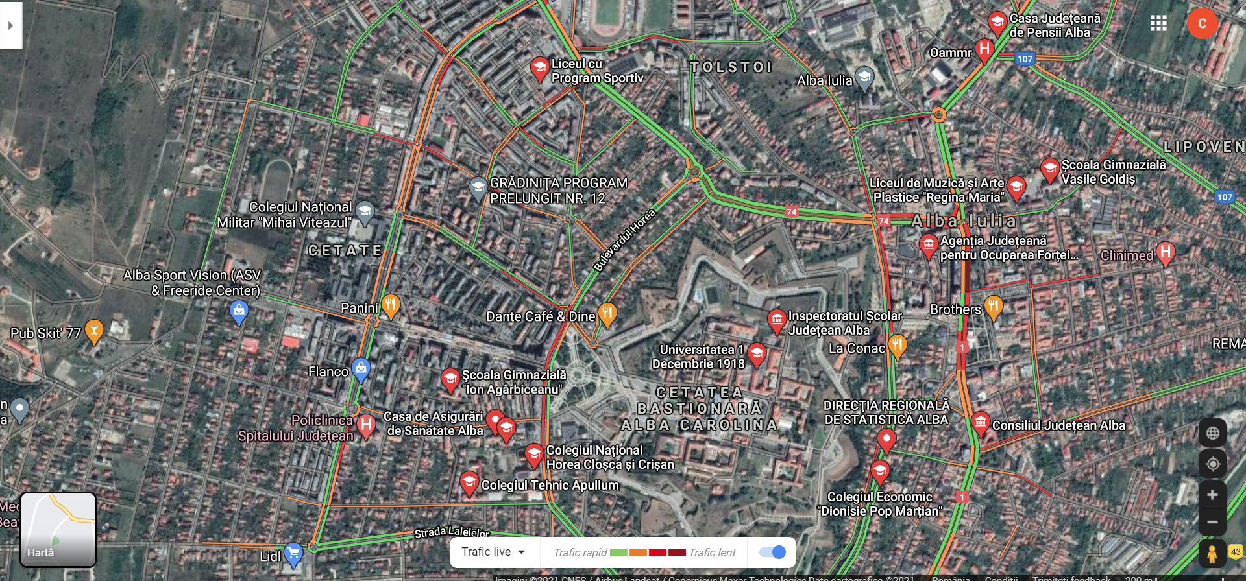
Municipiul Alba Iulia - Imagine de ansamblu - Infrastructură de trafic și receptori sensibili la poluare
Intersecțiile B-dul Revoluției 1989 cu:
Reprezentativitate: circa 190 m
Reprezentativitate: circa 250 m
– Bulevardul Transilvaniei
– strada Cloșca
– strada Toporașilor
– strada Vânătorilor
Reprezentatitivate: 320 m
Propunerea 1
Propunerea 2
Intersecțiile străzii I.C. Brătianu cu:
– strada Avram Iancu
Reprezentativitate 650 m
– strada București

Slide 33
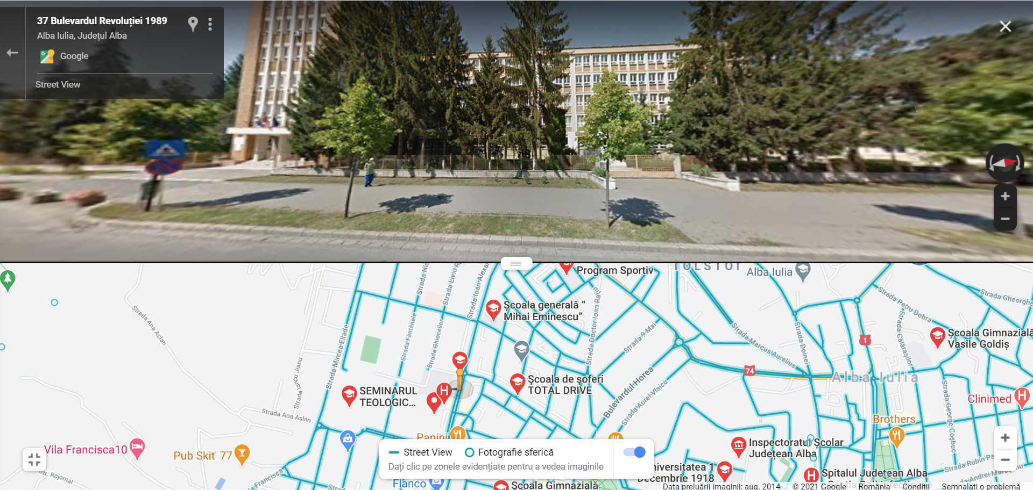
Propunerea 1
Vest
cel mult 10 m de bordura trotuarului

Slide 34
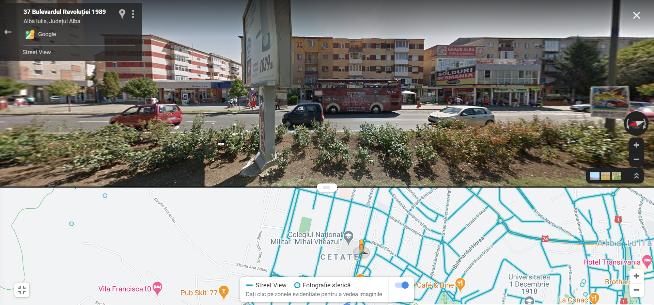
Propunerea 1
Est

Slide 35
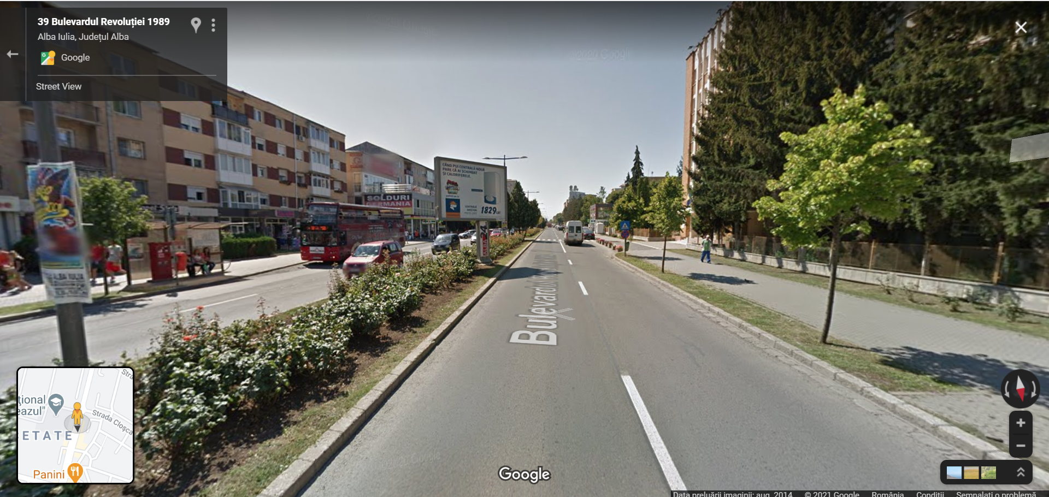
Propunerea 1
Sud

Slide 36
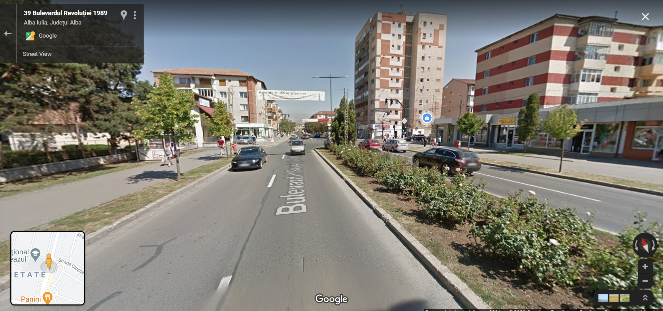
Propunerea 1
Nord

Slide 37
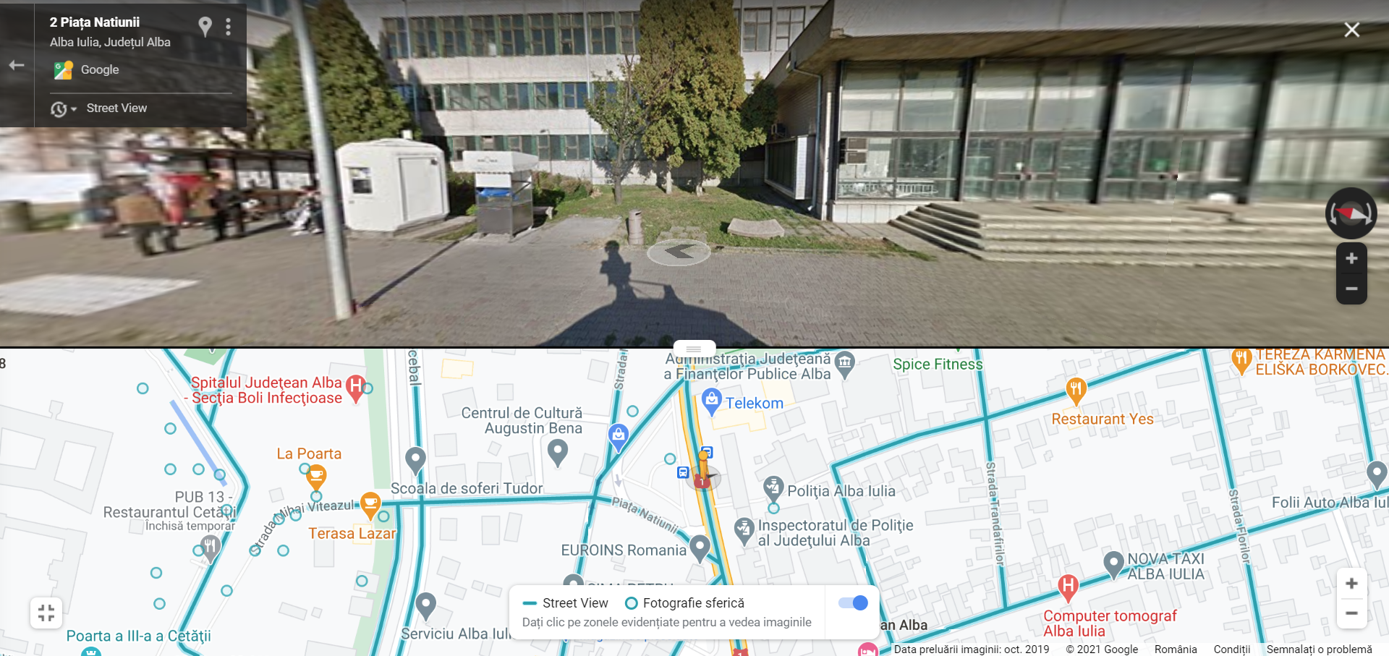
Propunerea 2
Est
cel mult 10 m de bordura trotuarului

Slide 38
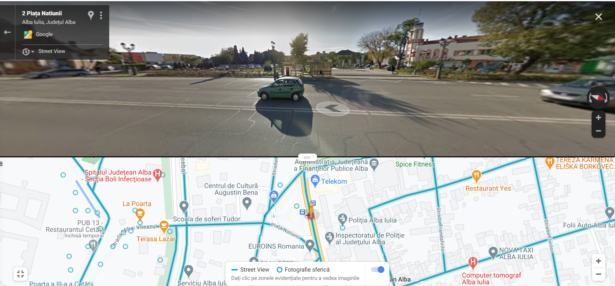
Propunerea 2
Vest

Slide 39
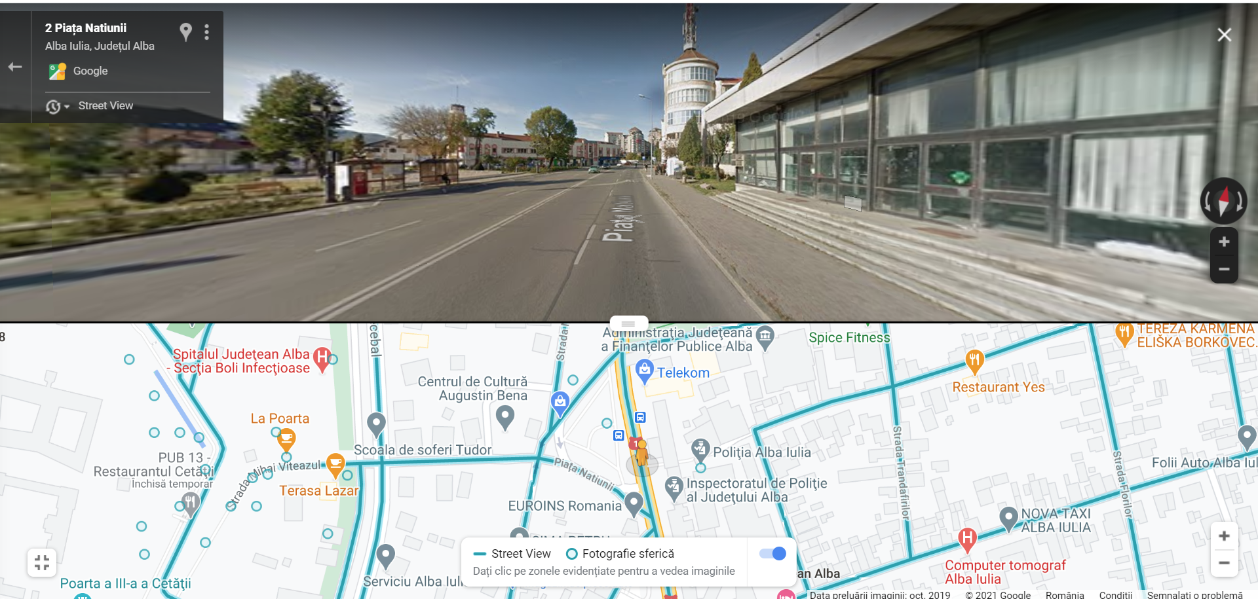
Propunerea 2
Nord

Slide 40
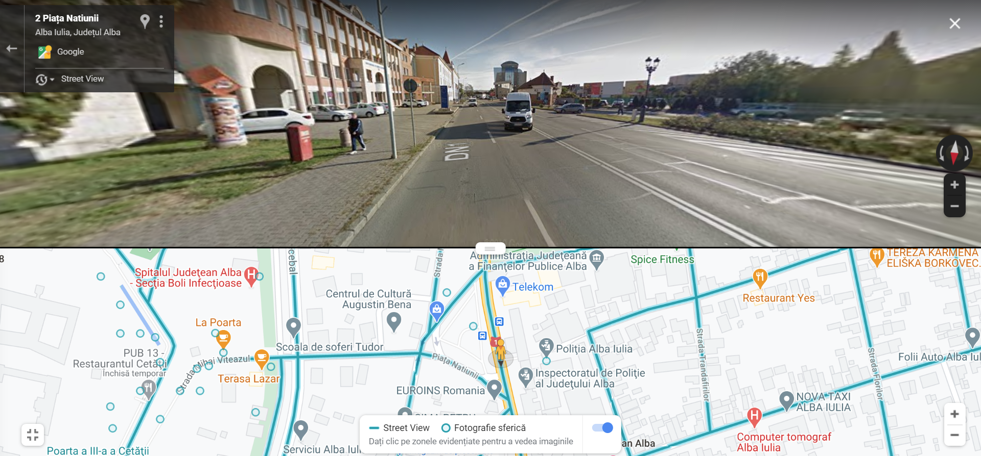
Propunerea 2
Sud

Slide 41
Propunere A.N.P.M pentru amplasare stație trafic Municipiul SEBEȘ

Slide 42
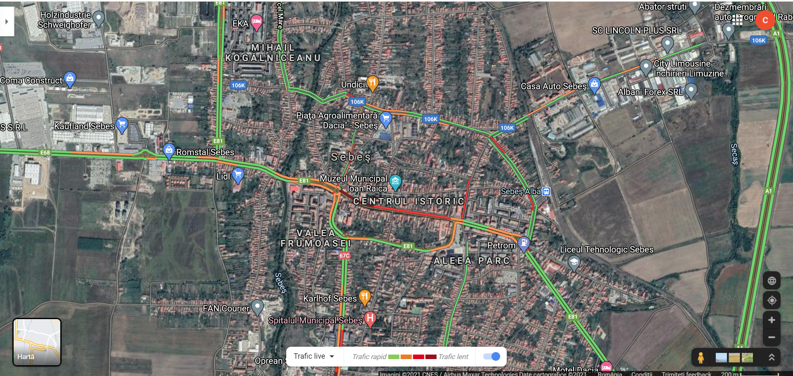
Municipiul Sebeș - Imagine de ansamblu - Infrastructură de trafic
Intersecțiile B-dul Lucian Blaga cu:
– E 81 și strada Aviator Olteanu
Reprezentatitivate: 620 m
– E 81 și strada Călărași
Propunerea 3
Fără Reprezentativitatea pentru amplasamente similare care nu se află în imediata vecinătate

Slide 43
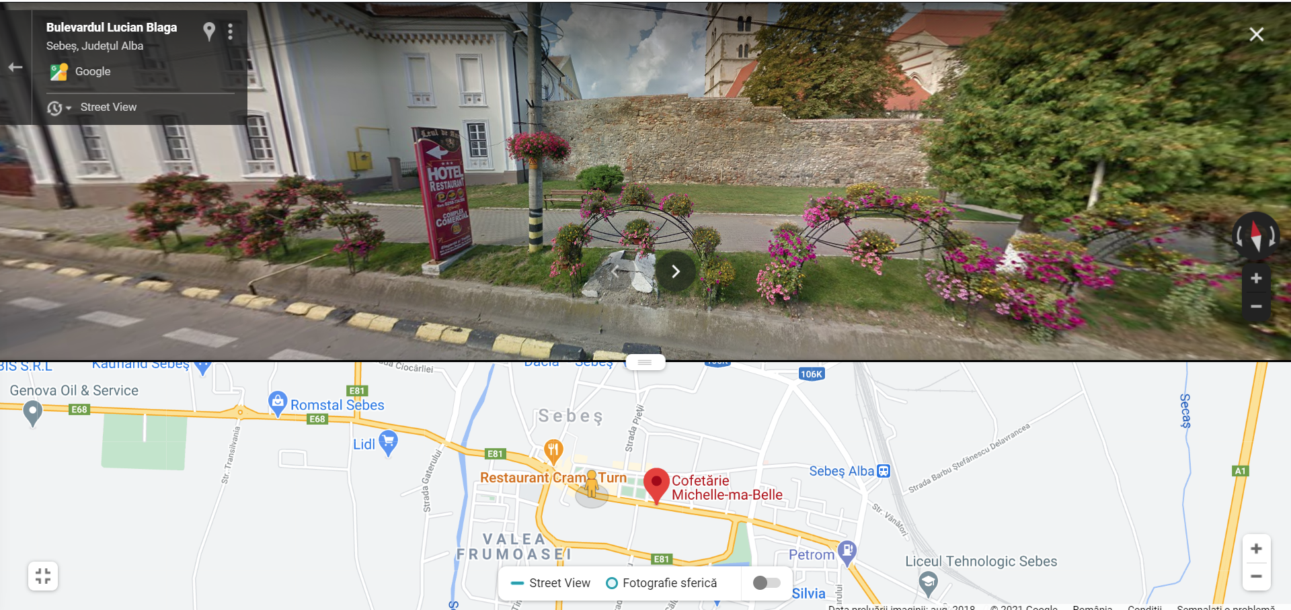
Propunerea 3
Nord
cel mult 10 m de bordura trotuarului

Slide 44
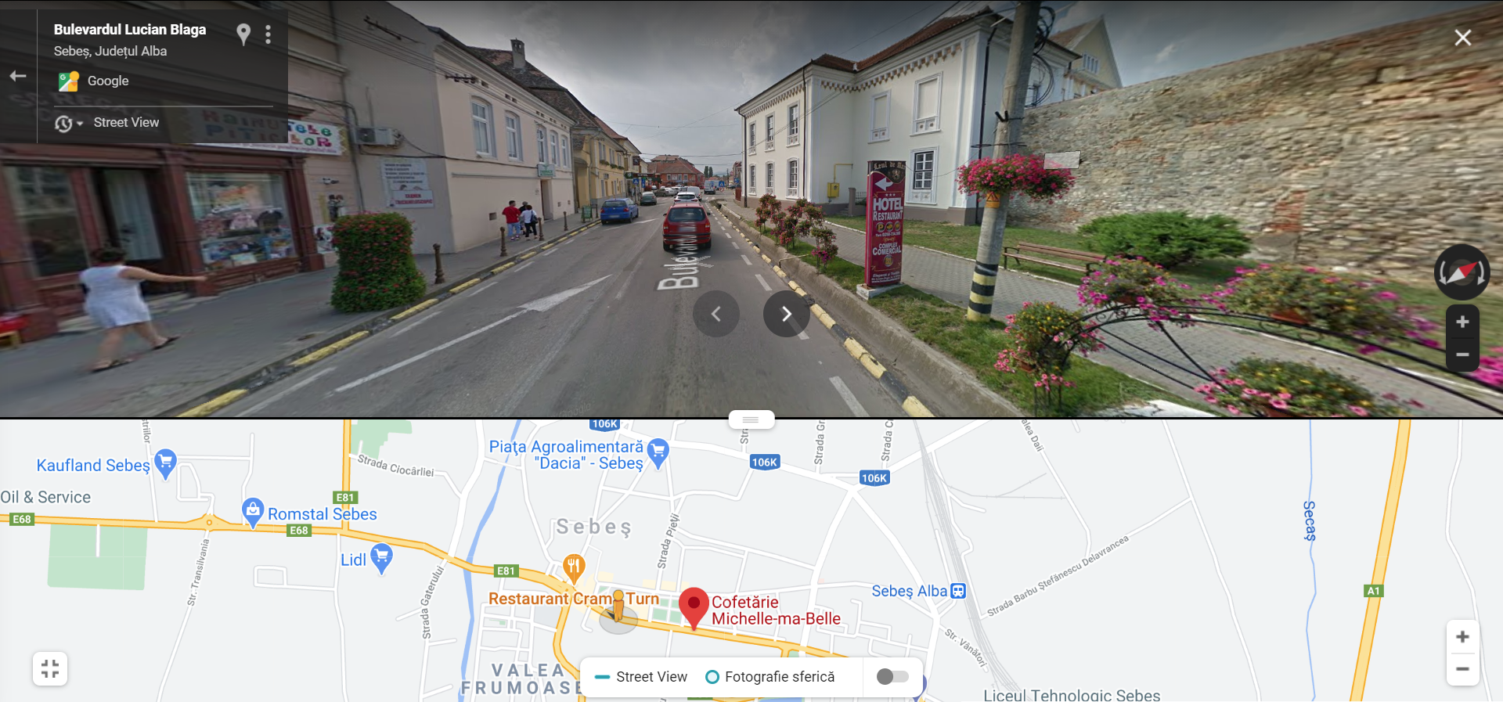
Propunerea 3
Vest

Slide 45
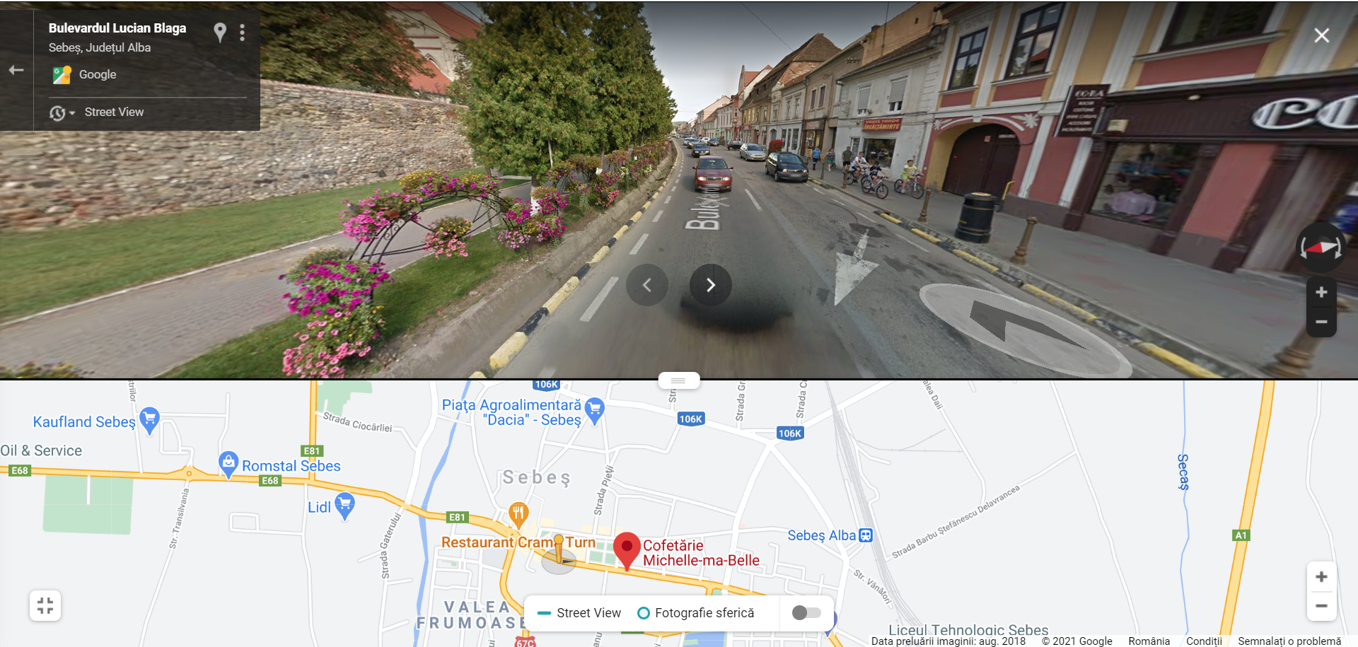
Propunerea 3
Est

Slide 46
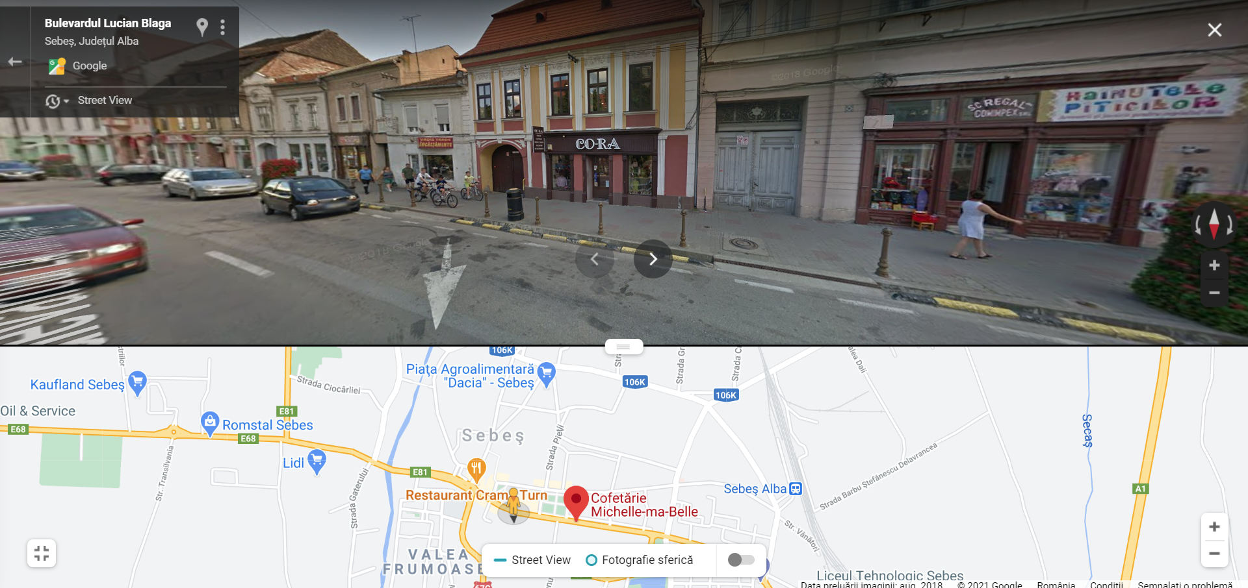
Propunerea 3
Sud

Slide 47
CRITERII DE AMPLASARE |  | Sebes | Alba Iulia |  | rezultat analiză pentru propunere
 |  |  | Propunerea 1 | Propunerea 2
Slide 25. traffic and industrial sites represent areas where the highest concentrations occur |  | I | FU |  | ?
Slide 15. Densitatea populației (loc/kmp) |  | 240 | 566 |  | Alba Iulia
Slide 26. Calm atmosferic /Viteza medie anuală a vântului |  | 0,67 m/s cu frecvența calmului atmosferic de 52,10%. | 1,03 m/s cu frecvența calmului atmosferic de 38,68%. |  | Sebeș
Slide 32 și 42. Reprezentativitatea pentru un segment de stradă cu o lungime mai mare sau egală cu 100 m |  | 620 m | 320 m | 650 m | ambele
Slide 32 și 42. Reprezentativitatea pentru amplasamente similare care nu se află în imediata vecinătate |  | NU | DA (440 m) | DA | Alba Iulia
Slide 27, 28, 29, 30. Infrastructura sensibilă la poluare din vecinătatea căilor de trafic | propunerea de amplasare |  | DA - pentru tronsonul propus: Colegiul Național Militar Mihai Viteazul; Spitalul Județean | NU - pentru tronsonul propus | Alba Iulia
 | întreaga localitate |  | In vecinătatea căilor de trafic există
Gestionare |  | PCA inițiat cu obligativitate de finalizare/raportare max 31.12.2021 | PMCA existent |  | Sebeș
Source apportionment |  | DA - este necesar | NU - dar este util (probabil la revizuriea PMCA) |  | Sebeș
calibrare model dispersie |  | DA - este necesar | NU - dar este util |  | Sebeș
validare model dispersie |  | DA - este necesar | NU - dar este util |  | Sebeș
monitorizare plan | PMCA | este util | este util |  | ambele
 | PCA | DA - este necesar | NU |  | Sebeș
REZULTATE MĂSURĂRI INDICATIVE POIM
Măsurări indicative

Slide 48
Măsurări indicative
program aplicat în 2020 |  |  | AB-1 |  | AB-2 |  |  | program aplicat în 2021 |  |  | AB-1 |  | AB-2
Săptămâni programate | perioadă |  | conc. medie | nr. zile dep VL | conc. medie | nr. zile dep VL |  | Săptămâni programate |  | perioadă | conc. medie | nr. zile dep VL | conc. medie | nr. zile dep VL
Săptămâna I | 10.02 – 16.02 |  | 31.16 | 1 | 48.73 | 4 |  | Săptămâna I |  | 17.01 – 23.01 | 34.2 | 0 | 54..63 | 3
Săptămâna II | 24.03 – 30.03 |  | 38.26 | 2 | 39.07 | 3 |  | Săptămâna II |  | 03.03 – 09.03 | 16.35 | 0 | 42.86 | 2
Săptămâna III | 09.05 – 15.05 |  | 28.92 | 0 | 26.91 | 0 |  | Săptămâna III |  | 16.04 – 22.04 | 27.49 | 0 | 27.92 | 0
Săptămâna IV | 24.06. – 30.06 |  | 25.48 | 0 | 20.03 | 0 |  | Săptămâna IV |  | 01.06. – 07.06 | 25.94 | 0 | 17.34 | 0
Săptămâna V | 09.08. – 15.08 |  | 21.49 | 0 |  |  |  | Săptămâna V |  | 17.07. – 23.07 | 16.32 | 0
Săptămâna VI | 24.09. – 30.09 |  | 19.9 | 0 | 23.35 | 0 |  | Săptămâna VI |  | 01.09. – 07.09 | 17.94 | 0 | 19.6 | 0
Săptămâna VII | 09.11. – 15.11 |  | 20.26 | 0 | 33.3 | 0 |  | Săptămâna VII |  | 17.10. – 23.10 | 26.63 | 0 | 34.2 | 3
Săptămâna VIII | 25.12. – 31.12 |  | 18.17 | 0 | 33.54 | 1 |  | Săptămâna VIII |  | 01.12. – 07.12 | 23.79 | 0 | 46.49 | 2
cu date din 2020 | INDICATIVE |  | 25.455 | 3 | 32.13286 | 8 |  | cu date din 2020 |  | INDICATIVE | 23.5825 | 0 | 31.40167 | 10
 | FIXE |  | 24.14 | 16 | 32.62 | 38
 |  |  |  |  |  |  |  |  |  | FIXE | 24.14 | 16 | 32.62 | 38
 |  |  |  |  |  |  |  |  |  | raport F/I și procent ptr nr zile | 1.024 | 0% | 1.039 | 26%
 | raport F/I și procent ptr nr zile |  | 0.948 | 19% | 1.015 | 21%
program aplicat în 2020 |  |  | AB-1 |  | AB-2 |  |  | program aplicat în 2021 |  |  | AB-1 |  | AB-2
Săptămâni programate |  | perioadă | conc. medie | nr. zile dep VL | conc. medie | nr. zile dep VL |  | Săptămâni programate | perioadă |  | conc. medie | nr. zile dep VL | conc. medie | nr. zile dep VL
Săptămâna I |  | 10.02 – 16.02 | 33.1 | 1 | 47.67 | 3 |  | Săptămâna I | 17.01 – 23.01 |  | 26.92 | 0 | 36.67 | 1
Săptămâna II |  | 24.03 – 30.03 | 22.82 | 0 | 34.6 | 0 |  | Săptămâna II | 03.03 – 09.03 |  | 34.39 | 1 | 46.26 | 2
Săptămâna III |  | 09.05 – 15.05 | 15.25 | 0 | 20.37 | 0 |  | Săptămâna III | 16.04 – 22.04 |  | 19.14 | 0 | 25.58 | 0
Săptămâna IV |  | 24.06. – 30.06 | 16.84 | 0 | 18.66 | 0 |  | Săptămâna IV | 01.06. – 07.06 |  | 11.69 | 0 | 12.45 | 0
Săptămâna V |  | 09.08. – 15.08 | 17.87 | 0 | 22.45 | 0 |  | Săptămâna V | 17.07. – 23.07 |  | 17.86 | 0 | 37.81 | 0
Săptămâna VI |  | 24.09. – 30.09 | 25.61 | 1 | 24.96 | 1 |  | Săptămâna VI | 01.09. – 07.09 |  | 16.3 | 0 | 20.78 | 0
Săptămâna VII |  | 09.11. – 15.11 | 22.27 | 0 | 34.41 | 0 |  | Săptămâna VII | 17.10. – 23.10 |  | 36.94 | 1 | 44.37 | 1
Săptămâna VIII |  | 23.12. – 29.12 | 12.78 | 0 | 10.01 | 0 |  | Săptămâna VIII | 01.12. – 07.12 |  | 20.17 | 0 | 36.49 | 1
cu date din 2019 |  | INDICATIVE | 20.8175 | 2 | 26.64125 | 4 |  | cu date din 2019 | INDICATIVE |  | 22.92625 | 2 | 32.55125 | 5
 |  | FIXE | 23.75 | 15 | 32.37 | 42 |  |  | FIXE |  | 23.75 | 15 | 32.37 | 42
 |  | raport F/I și procent ptr nr zile | 1.141 | 13% | 1.215 | 10% |  |  | raport F/I și procent ptr nr zile |  | 1.036 | 13% | 0.994 | 12%
Scenarii – aplicarea programului de măsurări indicative 2020 și 2021 pentru rezultatele obținute la AB-1 și AB-2 în 2019 și 2020

Slide 49
REGIUNE | Judet/municipiu | DESCRIERE ACHIZITII
REGIUNEA CENTRU | ALBA Municipiul Alba Iulia Municipiul Sebeș | Amplasare staţie de monitorizare (Trafic) (localitatea se va stabili prin activitatea A1.1.3) Instalare echipamente prelevare PM10 (localitatea se va stabili prin activitatea A1.1.3)
 | BRASOV | Amplasare staţie de monitorizare (Trafic) (Localitatea se va stabili prin activitatea A1.1.3 ) Instalare echipamente prelevare PM10 (Localitatea se va stabili prin activitatea A1.1.3)
 | HARGHITA | Instalare echipamente prelevare PM10 (localitatea se va stabili prin activitatea A1.1.3)
 | SIBIU/Municipiul Sibiu | Amplasare staţie de monitorizare (Trafic) Instalare echipamente prelevare PM10
Următoarea ședință: 3.03.2021
localitatea se va stabili …

Slide 50
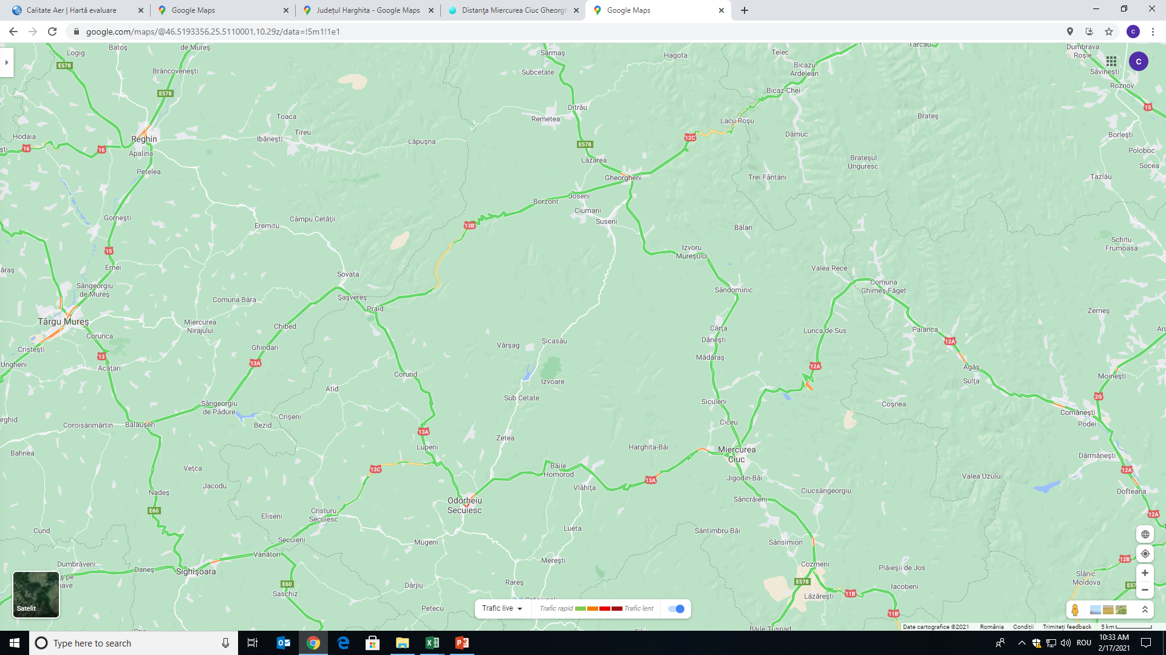
ZONA HARGHITA
Propunere preliminară
Municipiul Miercurea Ciuc
Întrebare: Gheorghieni, 1 punct? Odorheiu Secuiesc, 1 pct?
Propunerea 3
Propunerea 1
Propunerea 2
Proiect cofinanțat din Fondul European de Dezvoltare Regională prin
Programul Operațional Infrastructură Mare 2014-2020

